Slide 1
CẤU HÌNH - QUẢN TRỊ THIẾT BỊ FIREWALL SONICWALL
1.1. CẤU HÌNH IP PPPOE, INTERFACE ZONE, DHCP, LACP,…
1.2. CẤU HÌNH ACCESS-NAT-ROUTING RULE, DPI-SSH.
1.3. CẤU HÌNH ADDRESS, DPI-SSL, CONTENT FILTER + CONTENT FILTER RULE, MATCH OBJECT + APP RULE, APP CONTROL.
1.4. CẤU HÌNH VPN S2S (TUNNEL STATIC), C2S (IPSEC, SSL VPN).
1.5. CẤU HÌNH LOAD BALANCING WAN – FAILOVER.
1
2

Slide 2
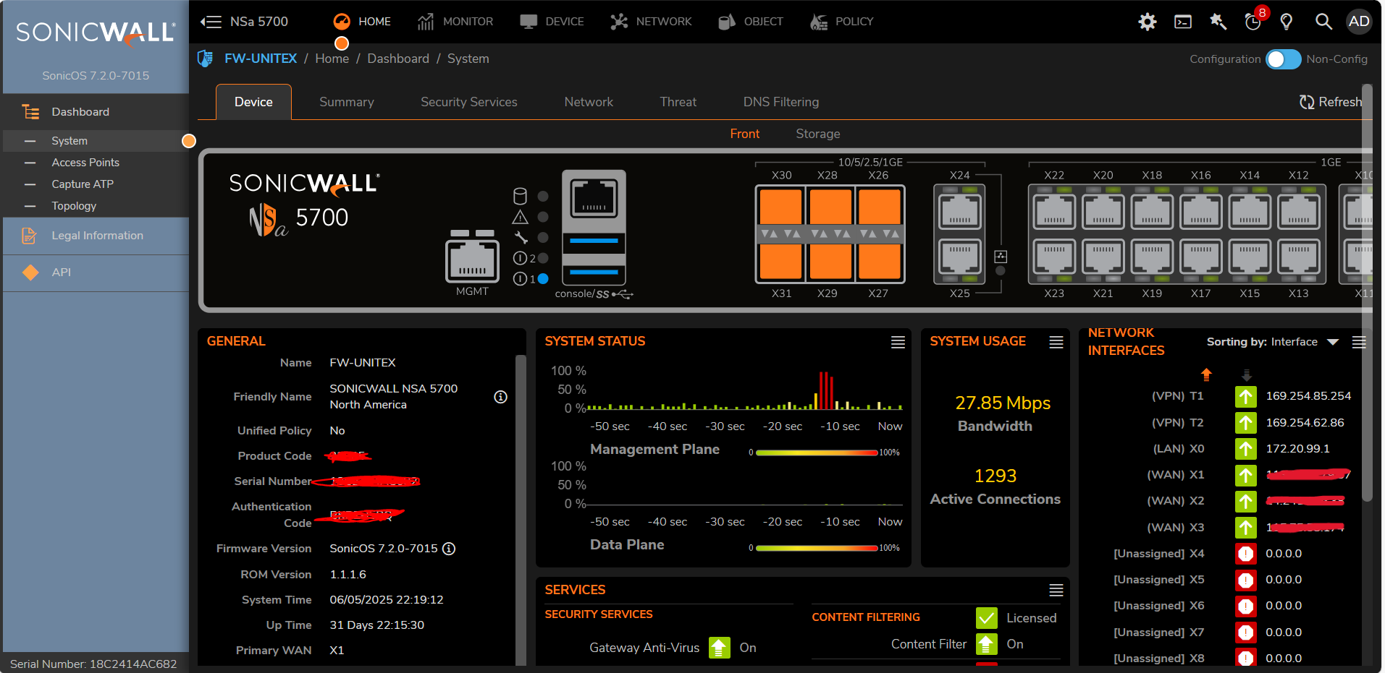
2. CẤU HÌNH VÀ QUẢN TRỊ THIẾT BỊ FIREWALL
1.1. Cấu hình IP Interface, PPPOE, ZONE,..

Slide 3
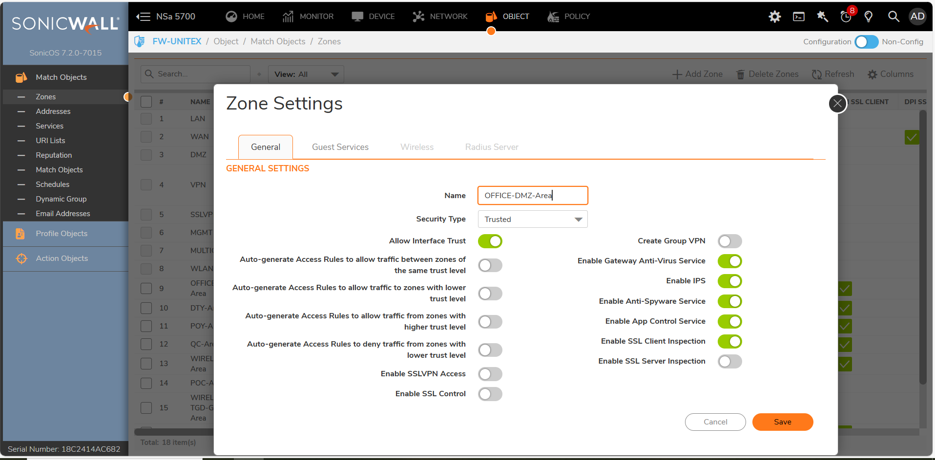
2. CẤU HÌNH VÀ QUẢN TRỊ THIẾT BỊ FIREWALL
1.1. Cấu hình IP Interface, PPPOE, ZONE,..
1.1/ Cấu hình Zone
Sonicwall cũng quản qua zone giống firewall Palo Alto, nên chúng ta phải tạo zone đầu tiên khi login vào sonicwall đầu tiên.
Object->Zone->Add Zone-> Đặt tên cho zone, chọn security type là trusted do chúng ta tạo zone cho lớp Lan, còn Wan sẽ là untrusted, tick “Allow Interface Trust”, bật các tính năng security lên nếu zone này cần giám sát, còn zone nào cho allow ko giám sát thì ko bật security.
Chú ý: 1 chú ý hết sức quan trọng khi click add zone thì mặc định sonicwall sẽ tick chọn các dòng auto tạo ra rule, anh em nên tắt để add rule custom theo ý mình, chứ để sonicwall auto là rất nhiều rule và mình ko edit rule khi muốn dc.

Slide 4
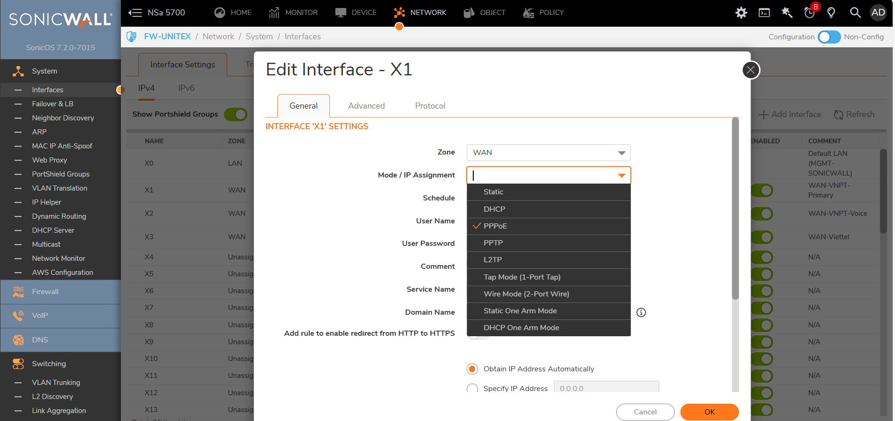
2. CẤU HÌNH VÀ QUẢN TRỊ THIẾT BỊ FIREWALL
1.1. Cấu hình IP Interface, PPPOE, ZONE,..
1.1/ Cấu hình PPPOE
Network->System->Interface->Chon Zone WAN->Mode PPoE, mỗi interface port ở Sonicwall đều là layer 3 và 2, nên anh em cấu hình sao tùy thích.

Slide 5
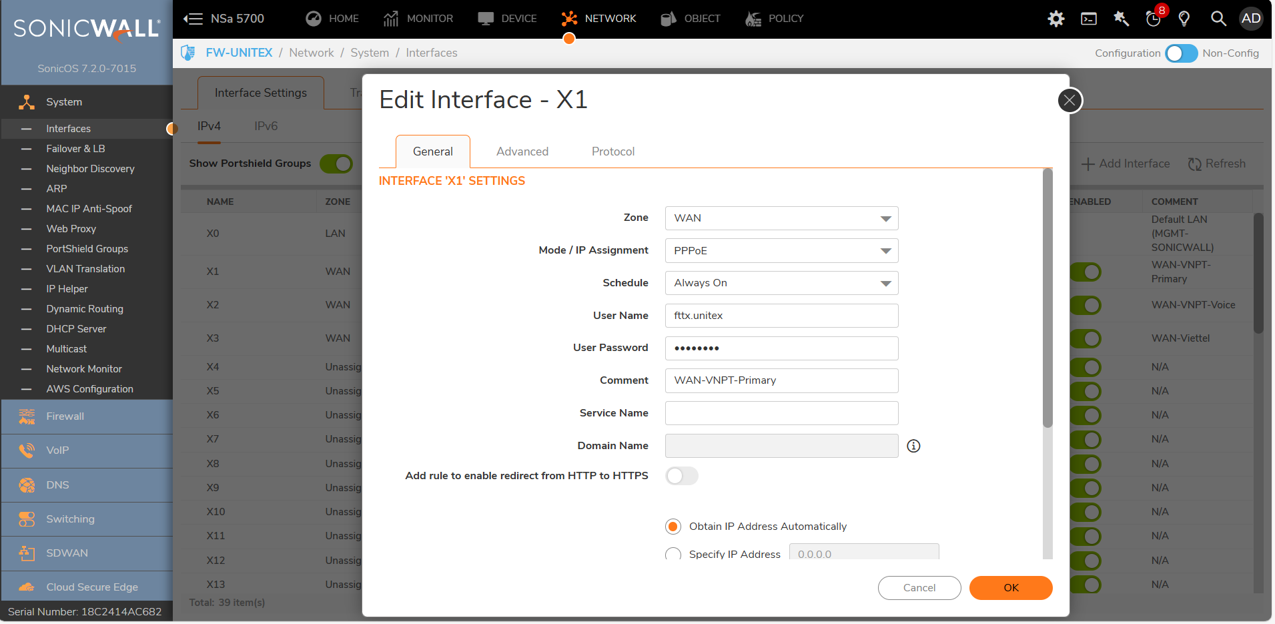
2. CẤU HÌNH VÀ QUẢN TRỊ THIẾT BỊ FIREWALL
1.1. Cấu hình IP Interface, PPPOE, ZONE,…
1.1/ Cấu hình PPPOE
Anh em không enable mode này nhé, để ko cho phép truy cập từ mặt wan, còn anh em nào thích thì enable lên.

Slide 6
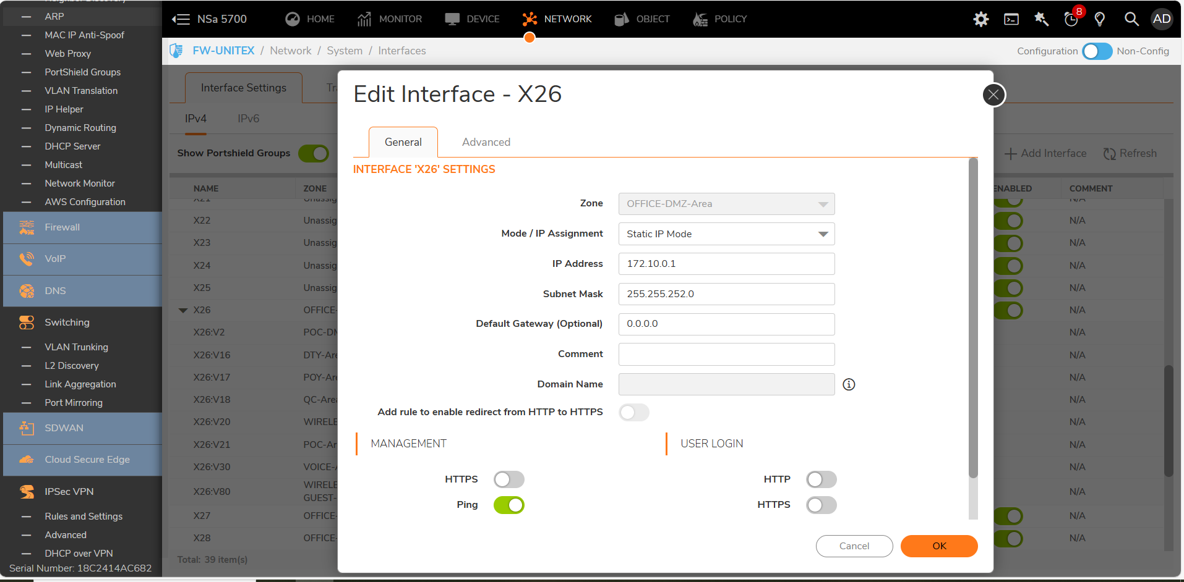
2. CẤU HÌNH VÀ QUẢN TRỊ THIẾT BỊ FIREWALL
1.1. Cấu hình IP Interface, PPPOE, ZONE,…
1.1/ Cấu hình LACP
Tiếp tục ở tab interface anh em muốn cấu hình LACP hoặc chạy đơn 1 port thì cũng cấu hình như quy trình bình thường.
Chọn Zone như tạo ở bước đầu mình đã hướng dẫn, mode ip chọn “Static IP Mode”, đặt ip và subnet, ko đặt default gw. Tab Management anh em muốn zone này quản truy cập vào sonicwall thì tick chọn các mode http, https thì tick, còn muốn port mgmt. quản thì chọn mode ping thôi. Sau đó click ok. Vậy là xong ở bước set ip cho vlan cha hoặc native vlan, bước sau chúng ta sẽ tạo các sub interface cho các vlan con.

Slide 7
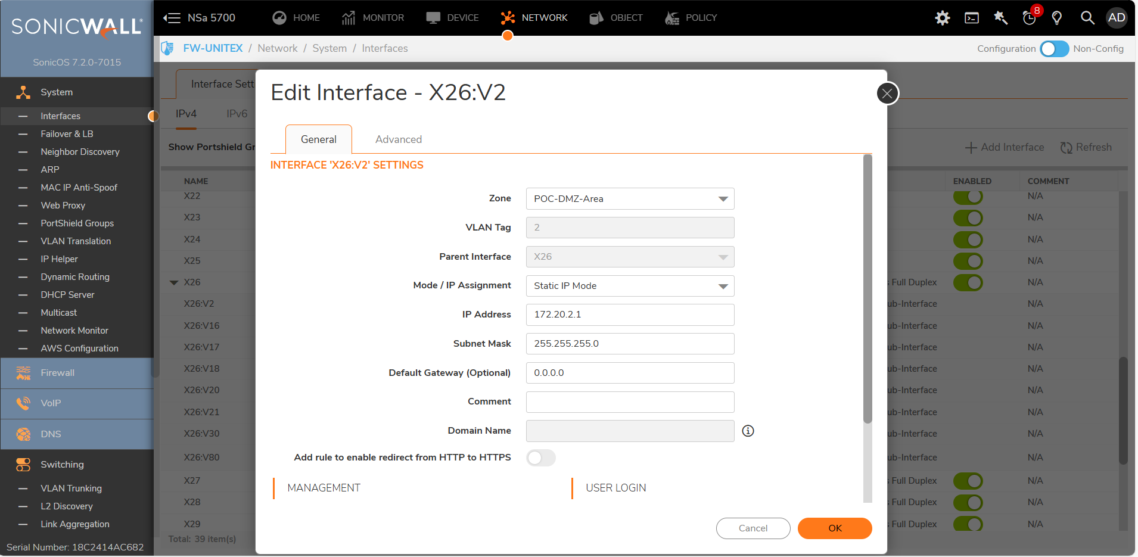
2. CẤU HÌNH VÀ QUẢN TRỊ THIẾT BỊ FIREWALL
1.1. Cấu hình IP Interface, PPPOE, ZONE,…
1.1/Cấu hình LACP
Ở bước này chúng ta sẽ cấu hình các sub interface, nếu trong hệ thống chúng ta có nhiều vlan, ở hình ở trang 6 chúng ta đã tạo ra native vlan hay còn gọi là vlan cha. Bước này tạo ra vlan con
Cũng ở tab interface ta chọn Add Interface nhưng sẽ chọn Virtual Interface->Chọn Zone nào cho sub interface đã tạo ở bước tạo Zone, chọn Vlan cho chúng->Parent Interface chọn Port ta đã tạo ở bước tạo vlan cha, mode ip vẫn là ip static, subnet, ko gán default, các mode quản trị như ở trang 6 nếu các anh em muốn vlan này cũng truy cập GUI tới firewall được. Còn ko muốn cho chúng thấy GUI firewall thì bật ping thôi. Sau đó click ok.

Slide 8
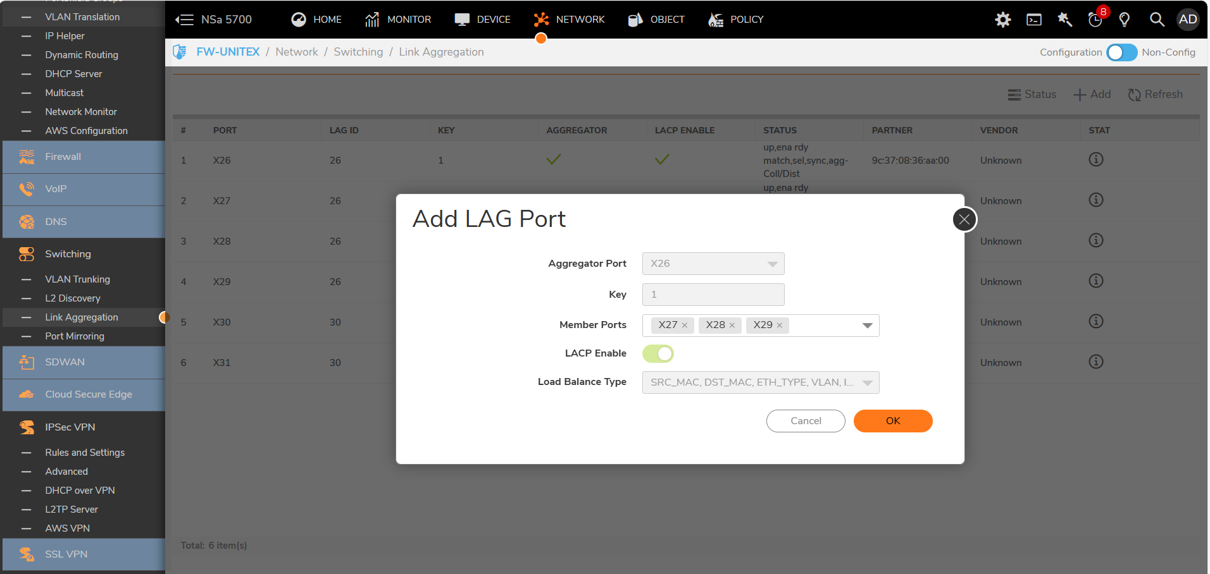
2. CẤU HÌNH VÀ QUẢN TRỊ THIẾT BỊ FIREWALL
1.1. Cấu hình IP Interface, PPPOE, ZONE,…
1.1/ Cấu hình LACP
Bước này chúng ta sẽ gán port member cho mode LACP, anh em chú ý nên để đầu firewall là passive còn thiết bị switch kết nối lên thì active nhé, hoặc active 2 đầu. Nhưng theo kinh nghiệm mình là Fireall passive để nó gửi các gói tín PDU LACP cho core mà để core gửi lên thôi.
Chú ý: LACP ko hỗ trợ các dòng firewall Sonicwall sau: SOHOW, TZ300/W, TZ400/W, TZ500/W ,TZ600, NSA 2600, and Gen7 TZ models, nên anh em lưu ý khi mua nhé.
Nếu ko có LACP thì anh em chỉ dung Static LAG thôi, ko dung Dynamic LAG được.
Chúng ta sẽ truy cập như sau để kích hoạt LACP:
Network ➔ Switching-> Link Aggregation-> Chọn Port cha như đã cấu hình ở trang 6, Key thì điền số nào cũng dc, Member Ports thì anh em chọn port nào làm member thì tick port đó vào, chạy LACP thì enable lên, Load Balance Type thì anh chọn như mình hoặc chọn theo ý anh em, bởi có 6 tùy trọn trong đó. Sau đó click ok. Lúc này nếu anh em đã cấu hình core thì ping từ core lên fw xem thấy fw chưa nhé và show lệnh lacp từ core để check xem chúng matching với nhau chưa?

Slide 9
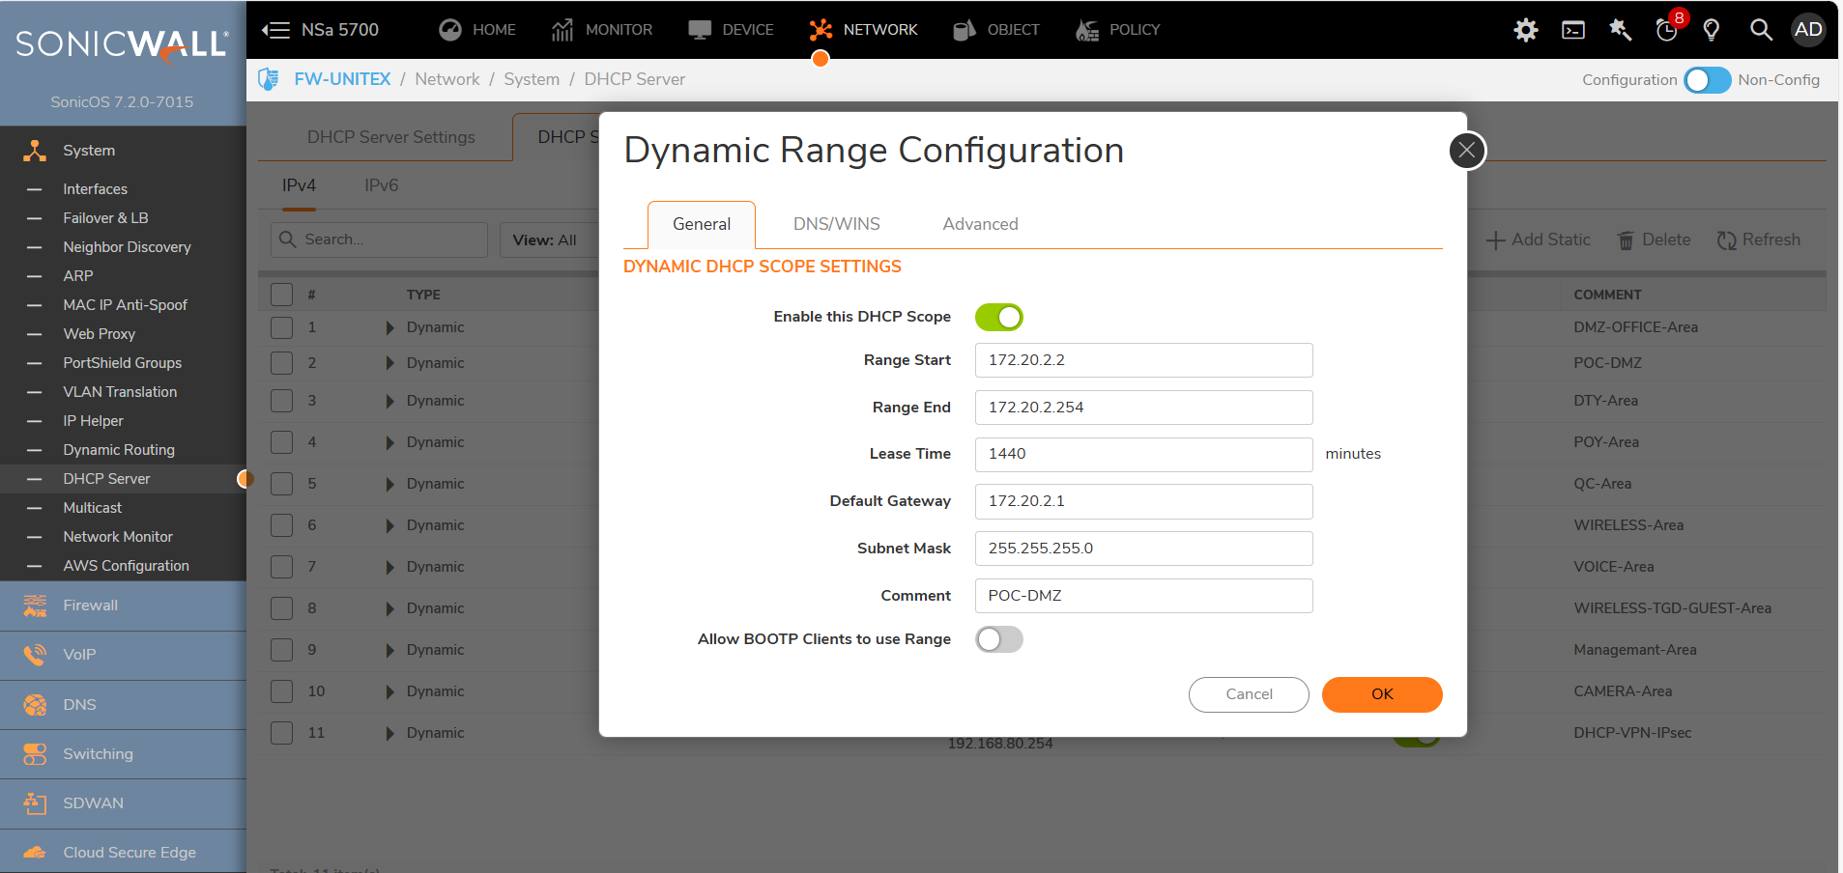
2. CẤU HÌNH VÀ QUẢN TRỊ THIẾT BỊ FIREWALL
1.1. Cấu hình IP Interface, PPPOE, ZONE,…
1.1/ Cấu hình DHCP
Network->System->DHCP Server ->Add Dynamic, anh em chọn mode dynamic nhé, đặt range cấp từ start đến end báo nhiêu, chọn default gw là ip đã gán ở các interface port ở trên.

Slide 10
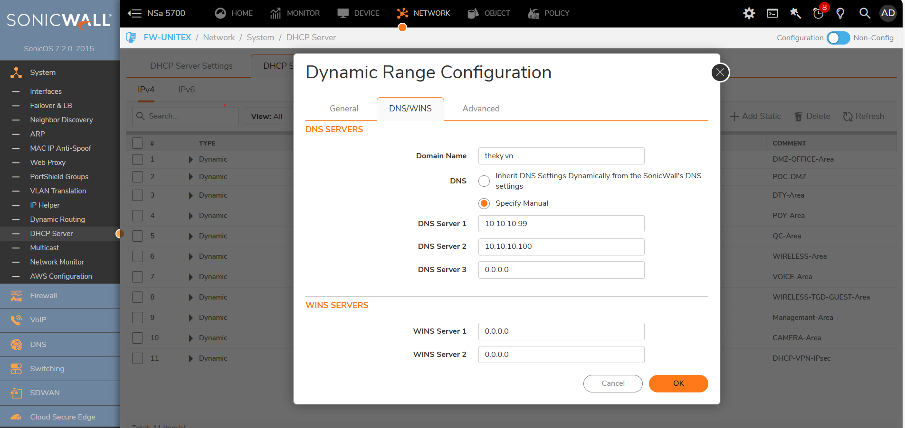
2. CẤU HÌNH VÀ QUẢN TRỊ THIẾT BỊ FIREWALL
1.1. Cấu hình IP Interface, PPPOE, ZONE,…
1.1/ Cấu hình DHCP
Tab DNS/WINS, thì anh em trỏ về dns local nếu anh em có dịch vụ DNS server và Domain Controller nhé, nếu anh em dung workgroup thì trỏ DNS google hoặc Cloudfare.

Slide 11
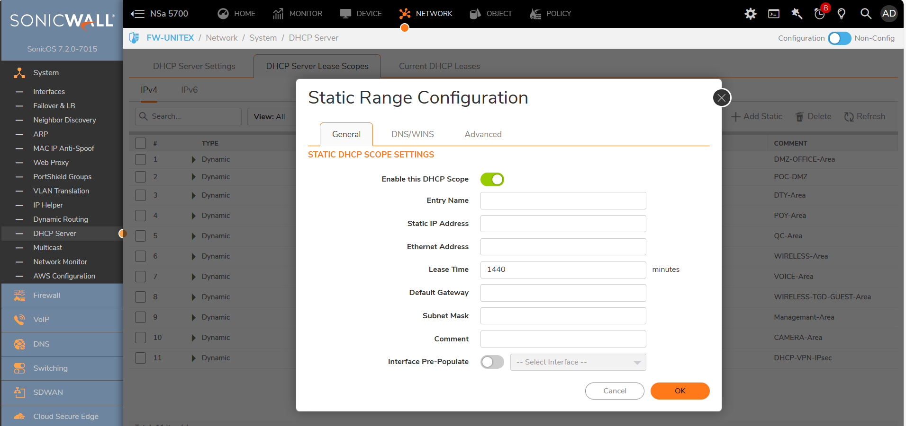
2. CẤU HÌNH VÀ QUẢN TRỊ THIẾT BỊ FIREWALL
1.1. Cấu hình IP Interface, PPPOE, ZONE,…
1.1/ Cấu hình DHCP
Nếu anh em, muốn gán cố định 1 ip cho 1 thiết bị chị chọn mode Add Static và điền các tham số vào nhé.

Slide 12
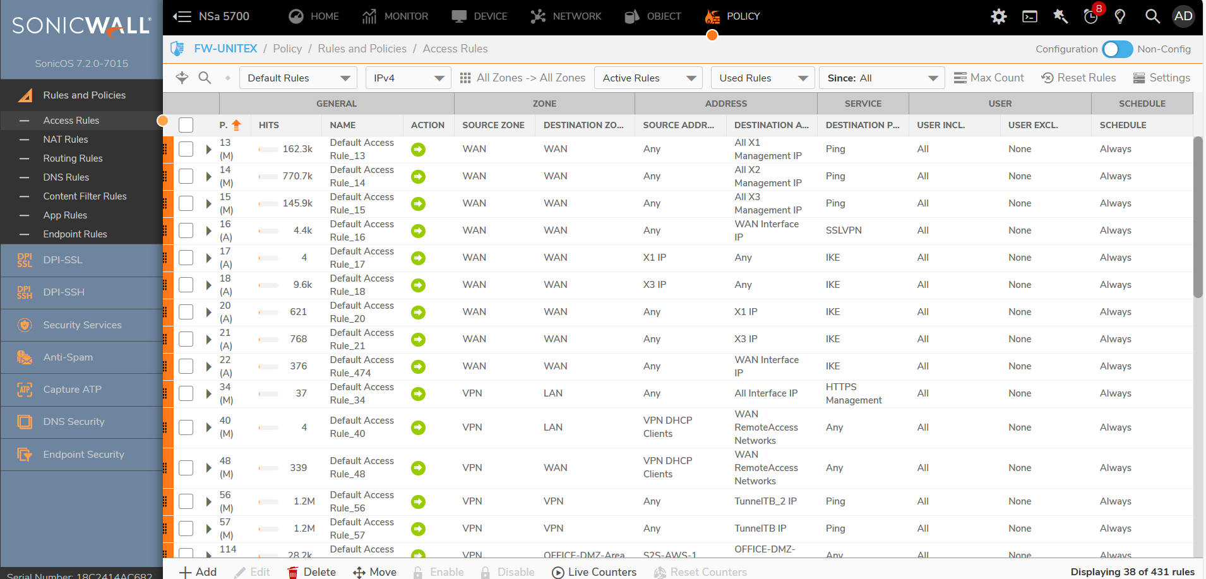
1.2. CẤU HÌNH ACCESS-NAT-ROUTING RULE, DPI-SSL, DPI-SSL
Access Rule, là nơi cho phép tạo ra rule để truy cập từ zone này tới zone khác.
Chú ý: Firewall Sonicwall có 2 loại rule là Default Rules và Custom Rules, nếu ở bước đầu tạo Zone không tắt những tính năng tạo rule auto thì cứ 1 lần zone tạo ra nó sẽ tự tạo ra các rule allow cho phép zone đến zone khác mà mình ko edit được, nên đó là lí do phải tắt chức năng auto tạo rule đi, mình sẽ nên tự tạo ra rule và nó sẽ tự add vào custom rules.
Như hình là các default rules, trong sonicwall có 1 số rule default đã được tạo ra sẵn khi ta quay Pppoe hoặc tạo ra zone, vlan,…nhưng các rule này “sáng” tức à cho phép chúng ta chỉnh sửa service và tham số nhưng ko cho phép ta delete, còn các rule mà “mờ” đi là ko cho phép chúng ta edit hoặc delete chúng
1.2/ Cấu hình Access Rule

Slide 13
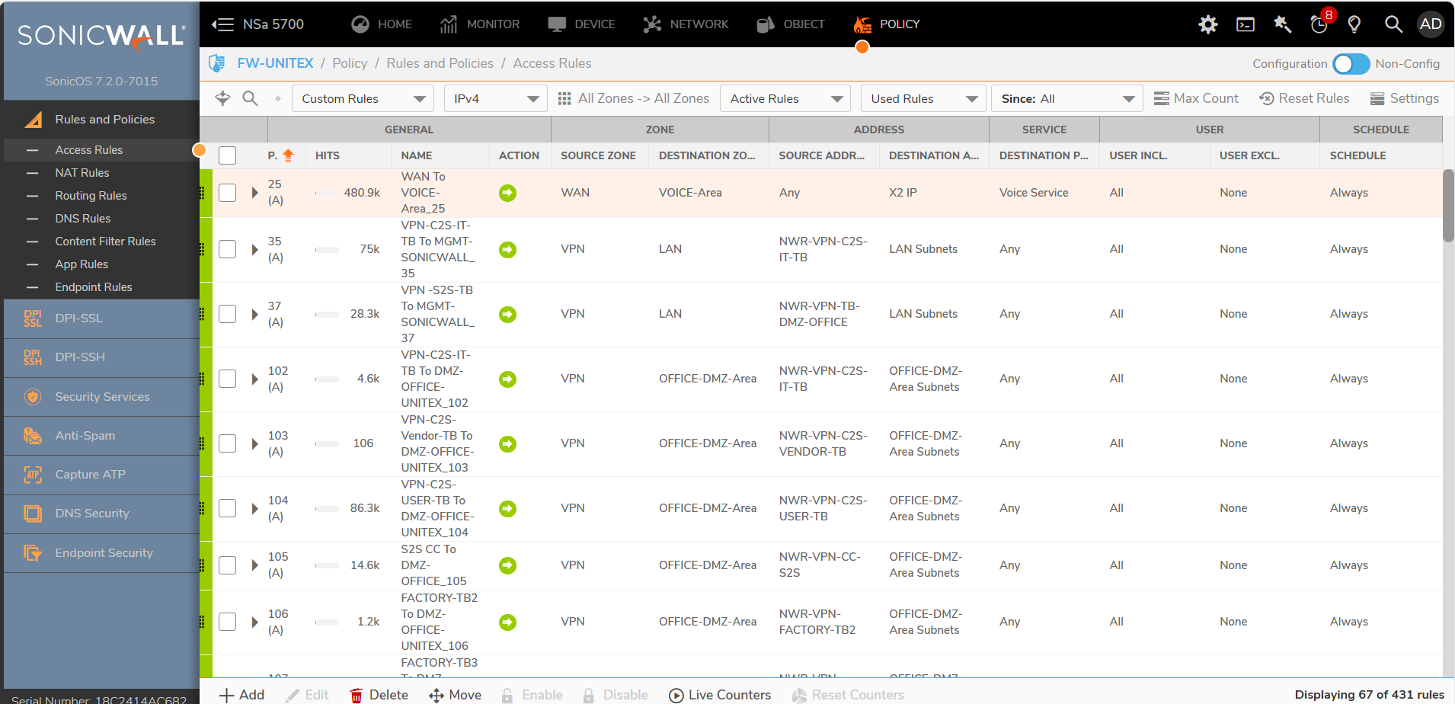
1.2. CẤU HÌNH ACCESS-NAT-ROUTING RULE, DPI-SSL, DPI-SSL
Đây là hình ảnh các custom rules, nếu rule do chính chúng ta tạo tay ra thì nó sẽ dc thêm vào phần custom rules, nhưng rule này sẽ cho phép chúng ta edit hoặc delete.
1.2/ Cấu hình Access Rule

Slide 14
1.2. CẤU HÌNH ACCESS-NAT-ROUTING RULE, DPI-SSL, DPI-SSL
1.2/ Cấu hình Access Rule
Đây là hình ảnh các custom rules, nếu rule do chính chúng ta tạo tay ra thì nó sẽ dc thêm vào phần custom rules, nhưng rule này sẽ cho phép chúng ta edit hoặc delete.

Slide 15
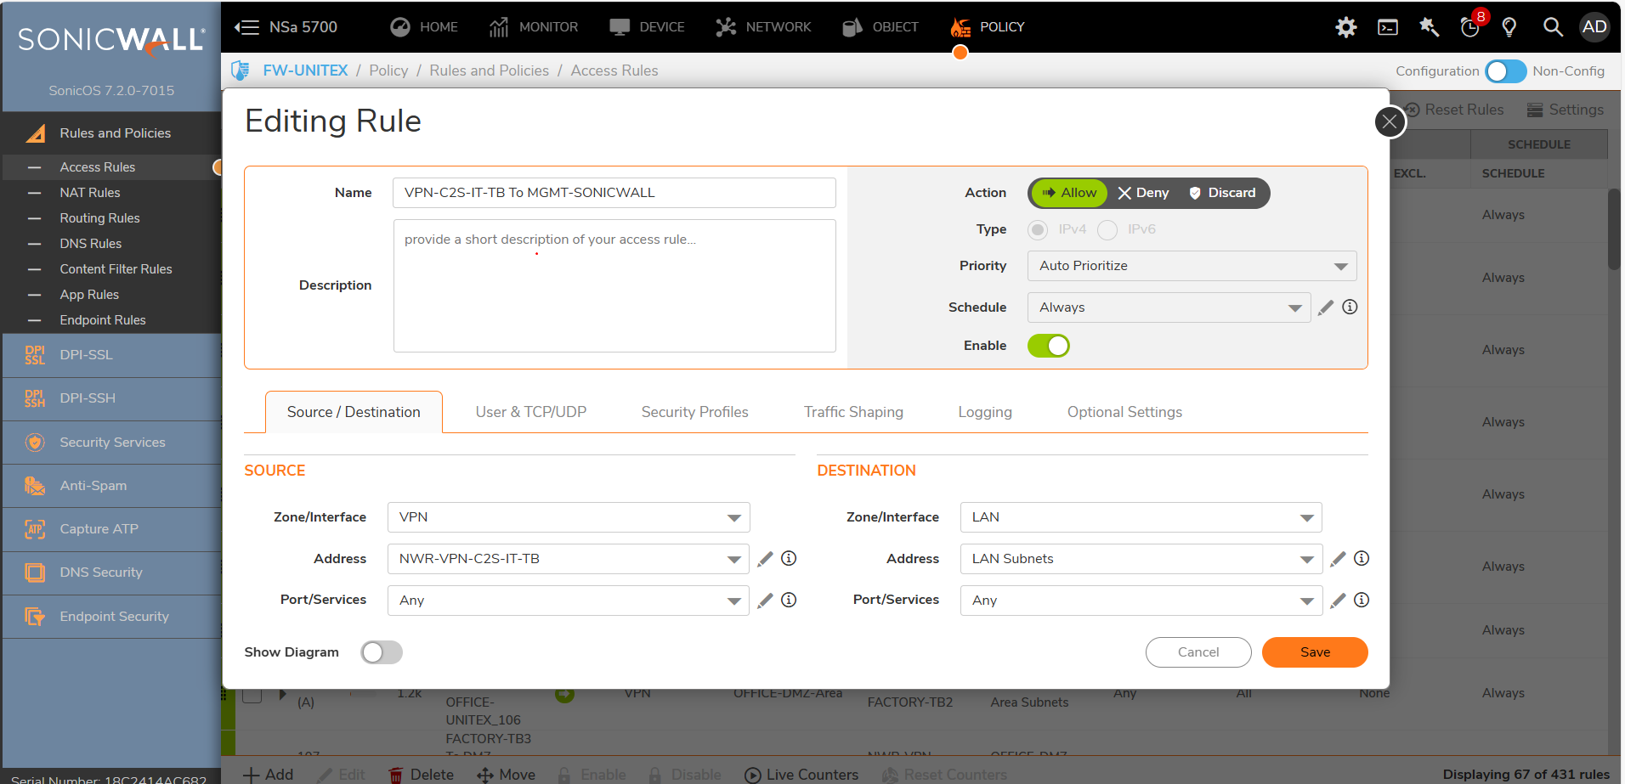
1.2. CẤU HÌNH ACCESS-NAT-ROUTING RULE, DPI-SSL, DPI-SSL
1.2/ Cấu hình Access Rule
Policy->Rules and Polices->Access Rules->Add
Sau dó, chúng ta đặt name cho rule, chọn Source từ zone nào, address là, ip, subnet hoặc group, services chỉ định hoặc any tới Destination là zone nào, address là ip, subnet hoặc group, services chỉ định hoặc any.
Trong đây ta chú ý nhất các tab “Secuirty Profiles”, “Logging”, “Optional Settings”, các tab khác khi anh em có nhu cầu tính năng trong đó thì cũng có thể setup.

Slide 16
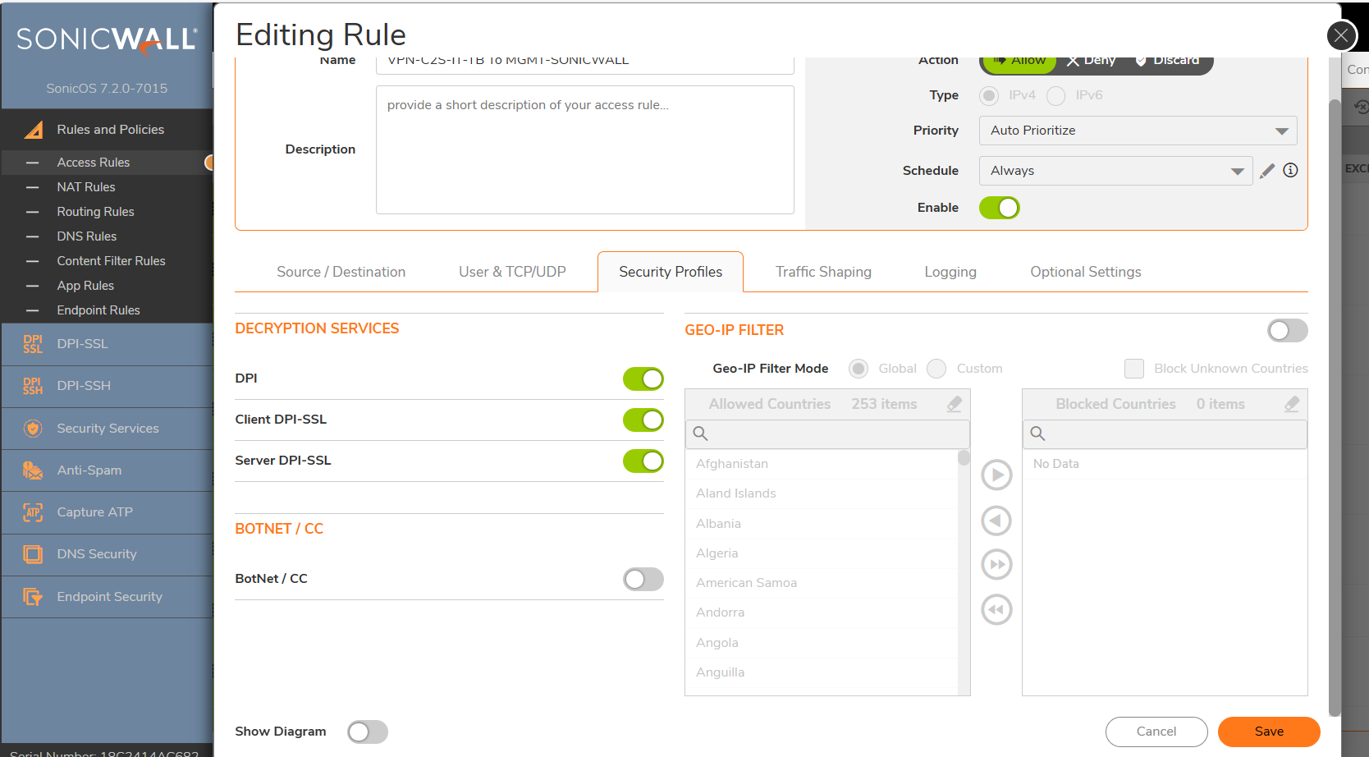
1.2. CẤU HÌNH ACCESS-NAT-ROUTING RULE, DPI-SSL, DPI-SSL
1.2/ Cấu hình Access Rule
Tab Security Profiles cho phép chúng ta bật các tính năng bảo vệ lên, chọn vùng địa lý dc phép truy cập đến.
Tính năng DPI-SSL là tính năng cho phép hoặc ngăn chặn ip, vlan, port truy cập đến 1 dịch vụ web https, http nằm trong gói url filtering, tính năng này phải kết hợp tạo ra 1 certificate rồi đẩy từ root CA xuống các máy client thông qua GPO nếu hệ thống chúng ta có Domain Controller

Slide 17
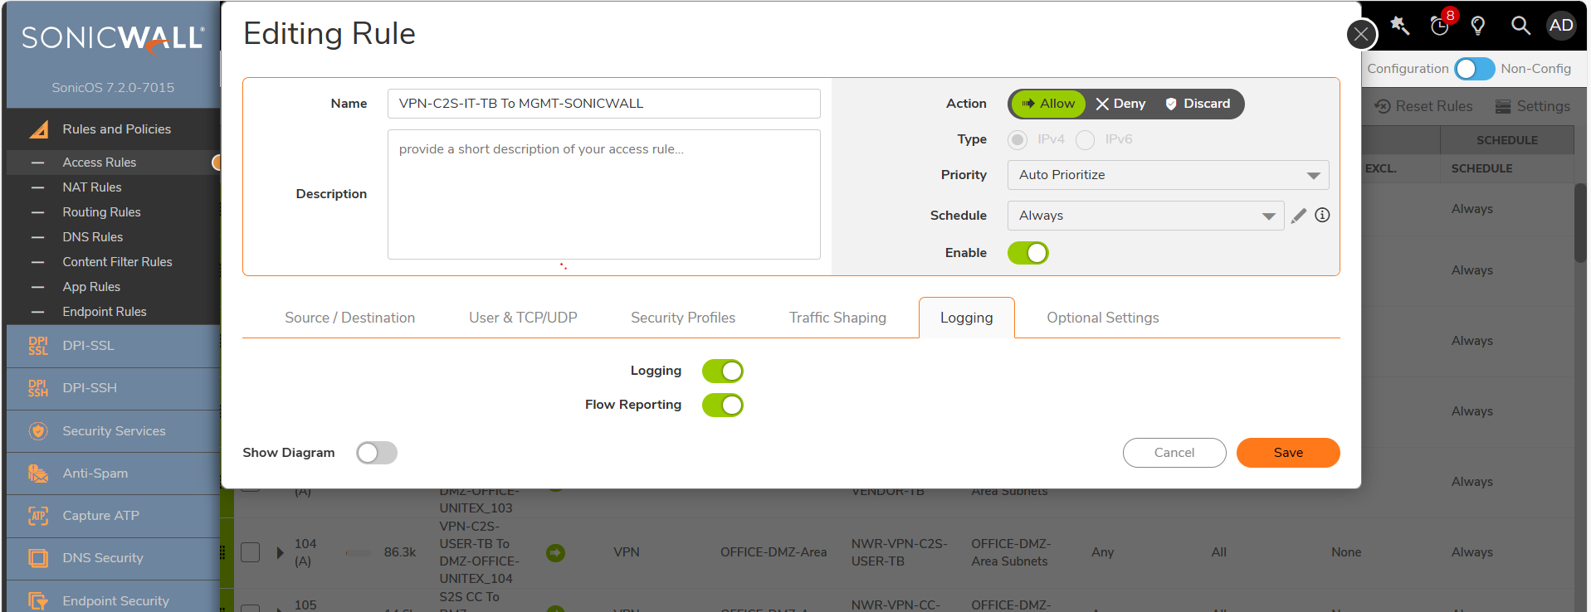
1.2. CẤU HÌNH ACCESS-NAT-ROUTING RULE, DPI-SSL, DPI-SSL
1.2/ Cấu hình Access Rule
Tab Loggig cho phép ta lưu lại reporting để khi cần truy vết, chúng ta, nhưng report trong Sonicwall không chi tiết lắm, nhất là các report về Botnet, Virus, Vulnerability sẽ ko chi tiết, muốn chi tiết chúng ta cần phải mua license NSM (Network Security Manager) mới có thể chi tiết report.

Slide 18
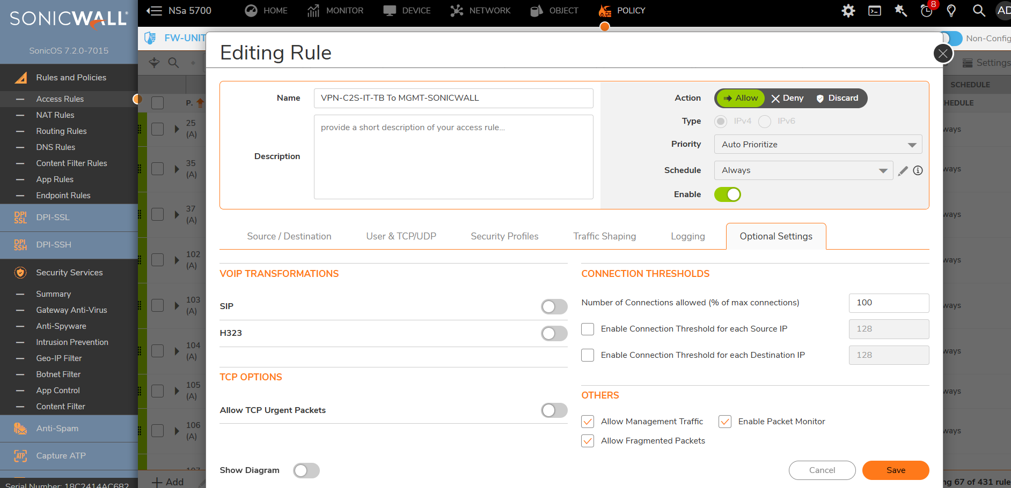
1.2. CẤU HÌNH ACCESS-NAT-ROUTING RULE, DPI-SSL, DPI-SSL
1.2/ Cấu hình Access Rule
Tab Optional Settings. Anh, em check vào mục Others các tick sau để có thể theo dõi traffic và cho phép ping (ICMP) nhé, anh, em ko tick vào “Allow Mangement Traffic” thì ko thể ping thông mặc dù đủ rule allow nhé.

Slide 19
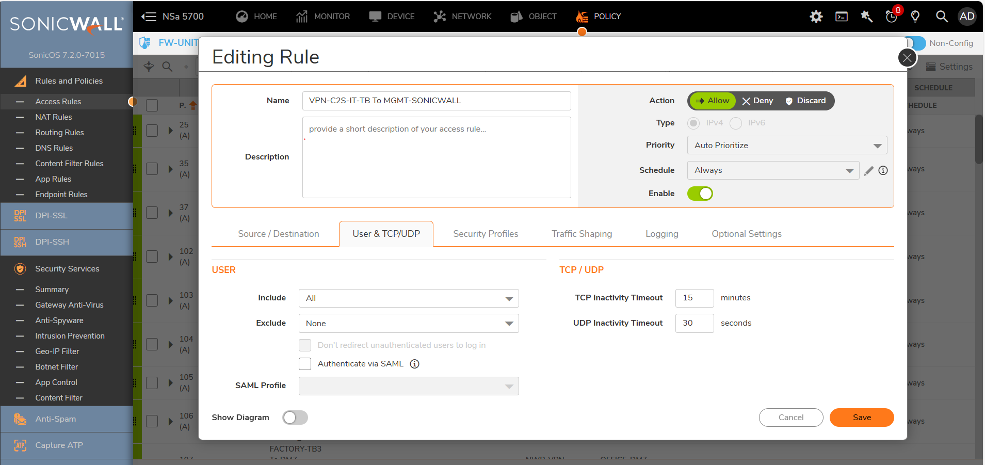
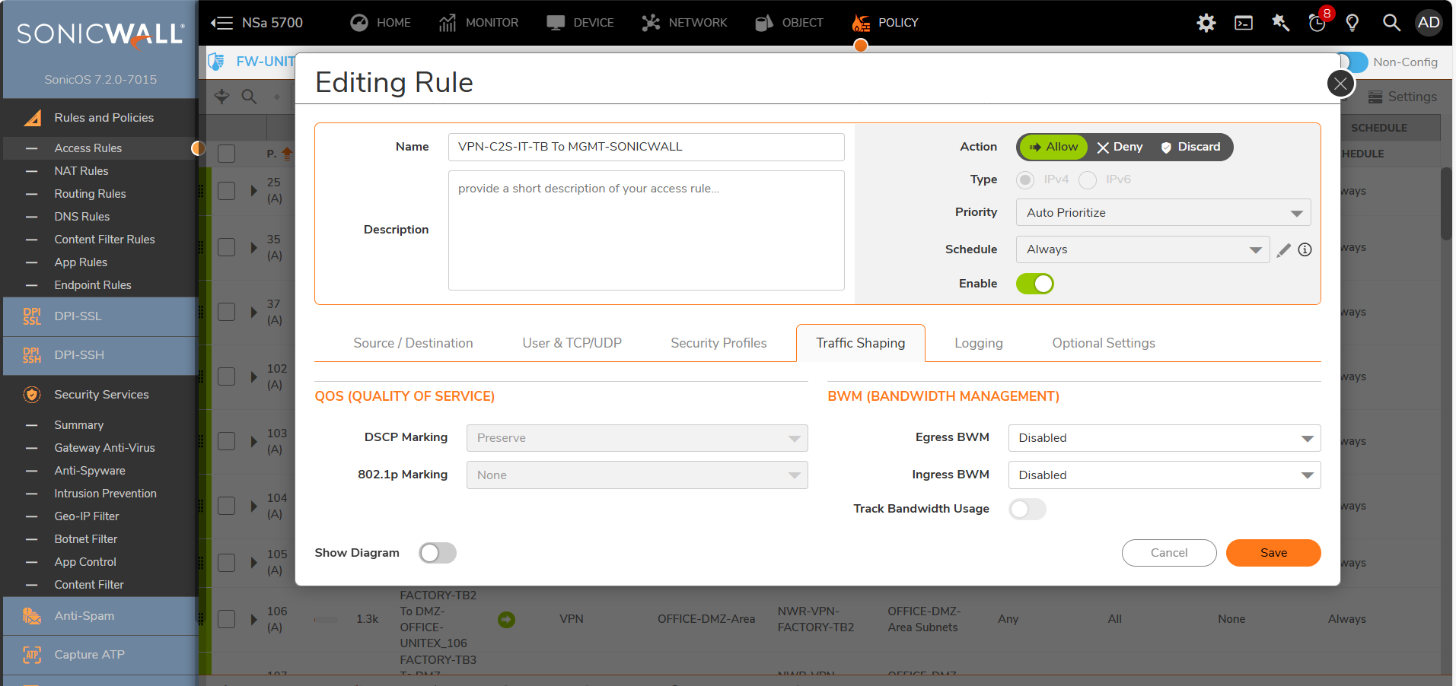
1.2. CẤU HÌNH ACCESS-NAT-ROUTING RULE, DPI-SSL, DPI-SSL
1.2/ Cấu hình Access Rule
2 tab User & TCP/UDP và Traffic Shaping, thường thì ít tác động nhưng anh em có điều chỉnh thời gian chờ gói tin TCP và UDP, hay giới hạn bandwidth, hay tinh chỉnh gói tin QOS thì ở 2 tab này nhé. Ở đây tùy mục đích anh em nên em ko nói rõ các tính năng ở 2 tab này.

Slide 20
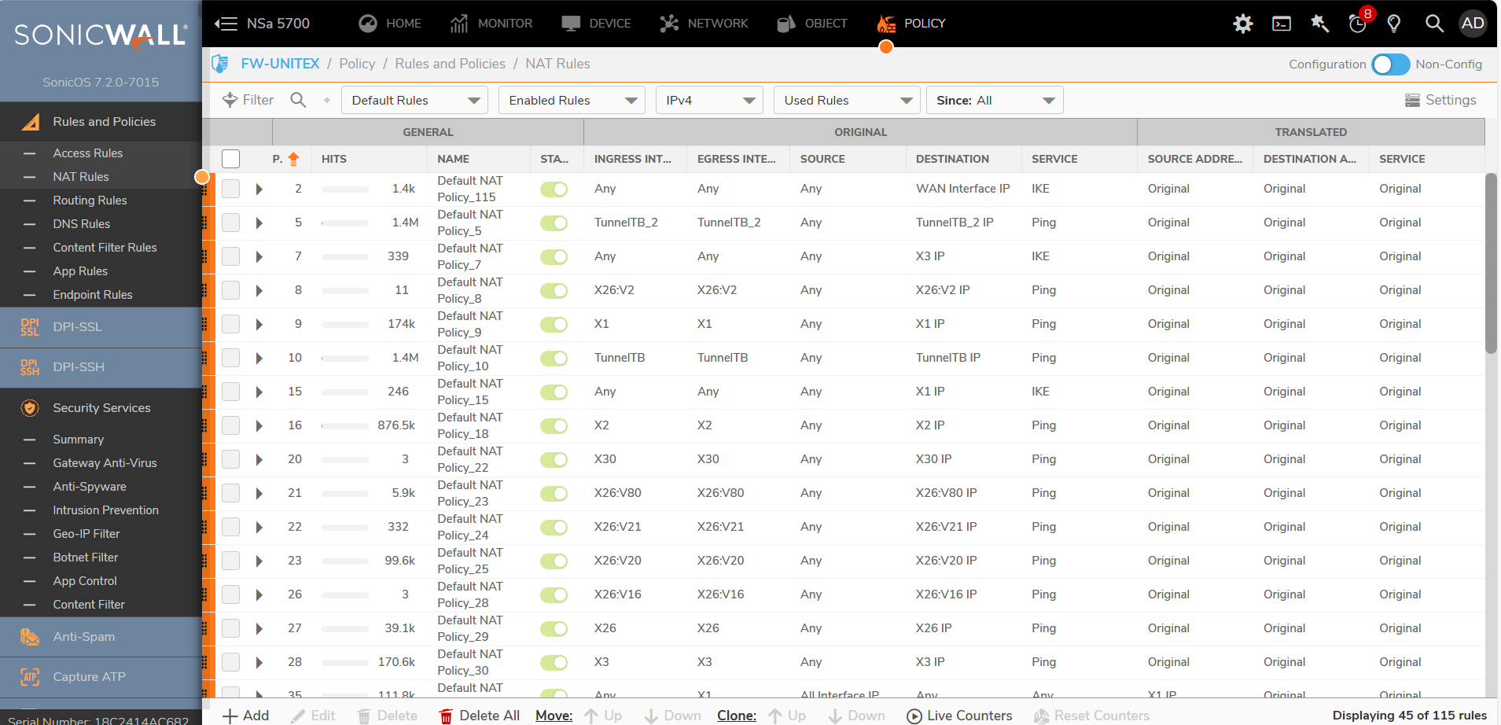
1.2. CẤU HÌNH ACCESS-NAT-ROUTING RULE, DPI-SSL, DPI-SSL
1.2/ Cấu hình NAT Rules
Ở NAT Rules, chức năng nó là dung để nat inbound các dịch vụ trong local ra mặt ngoài internet (mặt WAN), nó cũng sẽ có 2 loại rule tương tự Access rules.
Chú ý: Khi anh, em quay xong Pppoe nó sẽ tự sinh ra Nat rules default để cho phép các subnet local ra ngoài internet mà mình ko phải tự tạo tay như các dòng firewall khác. Như trong hình có bao nhiêu đường Wan và bao nhiêu subnet local thì sẽ có bấy nhiêu rules được tạo ra để tự động nat ra ngoài internet mà mình ko phải tạo tay.

Slide 21
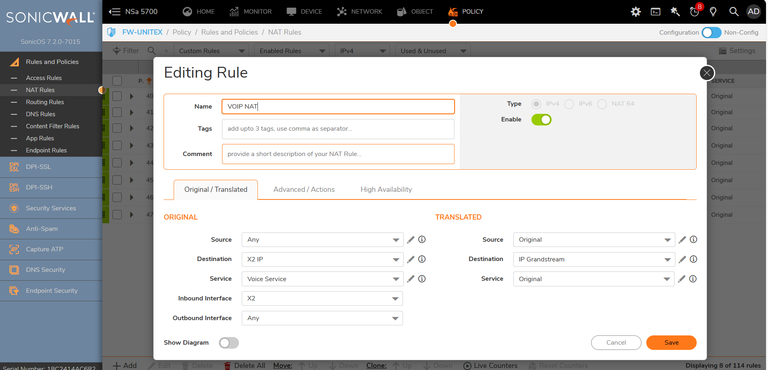
1.2. CẤU HÌNH ACCESS-NAT-ROUTING RULE, DPI-SSL, DPI-SSL
1.2/ Cấu hình NAT Rules
Ở NAT Rules, nếu anh em muốn nat inbound thì chọn Policy->Nat Rules->Add, ở đây source any (tức là ở bất kì đâu), dest là ip wan mình nat dịch vụ web hoặc dịch vụ nào đó, service là protocol tcp hoặc udp, inboud interface là port wan mình muốn đi vào, outbound interface chọn any -> Translated thì source là Original, dest là ip local của web server hoặc server nào muốn nat, service chọn Original.

Slide 22
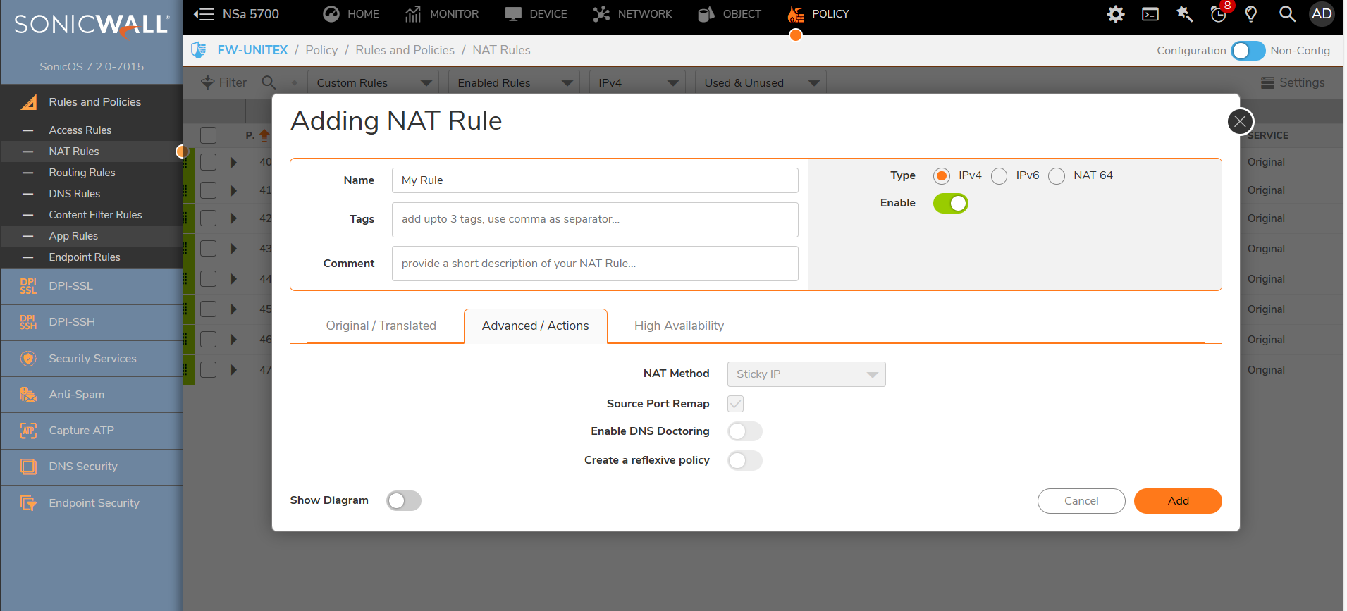
1.2. CẤU HÌNH ACCESS-NAT-ROUTING RULE, DPI-SSL, DPI-SSL
1.2/ Cấu hình NAT Rules
Ở tab Advanced/Actions, nếu anh em có nhiều web server muốn nat cùng 1 ip wan thì sonicwall sẽ hỗ trợ luôn, ko cần dựng reverse proxy, anh em vẫn tạo 1 rule nat như ở bước trang 21, nhưng ip local và protocol sẽ chọn theo đúng server muốn nat và nhớ tick vào create a reflexive policy, nó sẽ tự tạo ra 1 rule để cân bằng và route đúng vào server cần nat khi chung ta truy cập vào ip wan mà trong local ta có nhiều web server.
Ví dụ: như hình bên dưới, khi ta nat vùng Voice subnet và tick vào Reflexive policy sẽ tạo ra 1 rule để cân bằng và route ip wan cổng X2

Slide 23
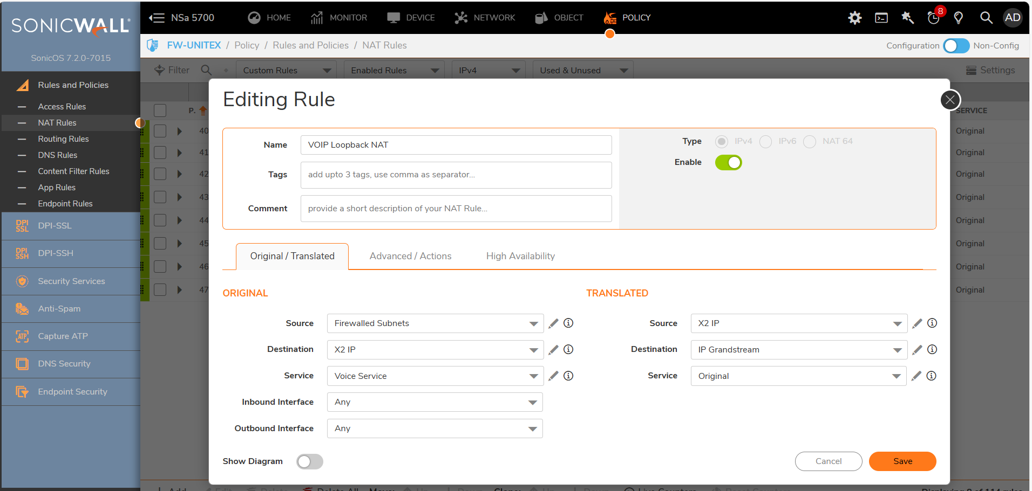
1.2. CẤU HÌNH ACCESS-NAT-ROUTING RULE, DPI-SSL, DPI-SSL
1.2/ Cấu hình NAT Rules
Khi ta Nat 1 thiết bị ra mặt ngoài ip wan thì các subnet local khác hoặc chính subnet local dịch web ta vừa Nat ko thể truy cập dịch vụ web đó. Ở các thiết bị firewall khác ng ta gọi là Hairpin nat hoặc U-turn nat để đứng ở local có thể truy cập dc chính ip wan của mình cho dịch vụ web mình vừa nat.
Ở Sonicwall ng ta gọi là DNS loopback để dung cho subnet khác hoặc chính subnet local vừa dc nat truy cập dc ip wan của mình.
Source: chọn Firewalled Subnets là tất cả subnet có mặt ở sonicwall
Dest: Chọn IP wan mình đã nat
Service: là protocol của web hoặc dịch vụ nào mình vừa nat inbound
Inbound Interface: chọn any
Outbound Intrerface: chọn any
Translated thì:
Source: chọn lại ip wan mặt ngoài mình dùng nat
Dest: chọn ip local dùng để nat vào.
Service: chọn Original

Slide 24
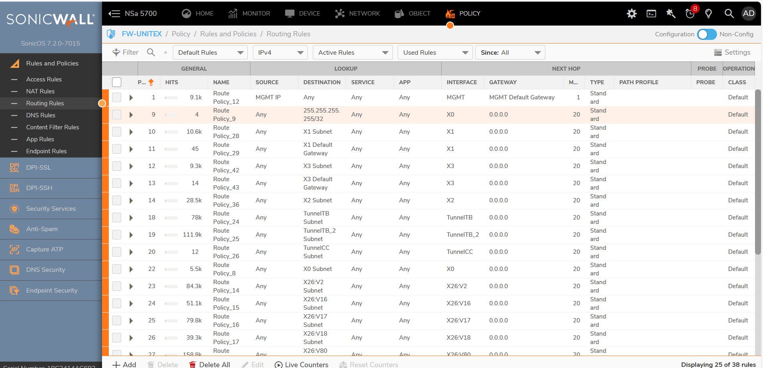
1.2. CẤU HÌNH ACCESS-NAT-ROUTING RULE, DPI-SS
1.2/ Cấu hình Routing Rules
Routing Rules dùng để route các subnet để truy cập được internet hoặc các tunnel vpn, ở đây cũng sẽ có có những rule default và rule custom.

Slide 25
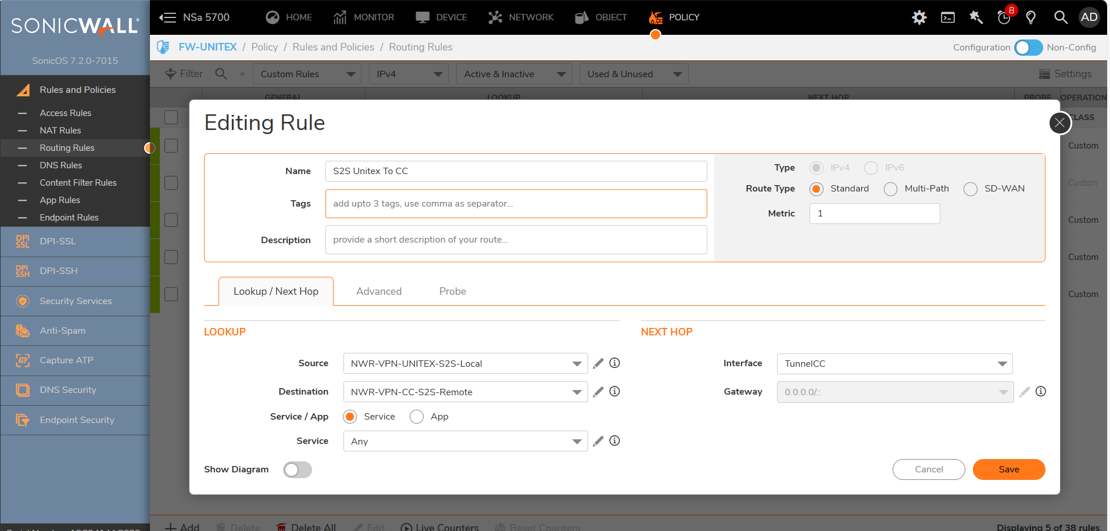
1.2. CẤU HÌNH ACCESS-NAT-ROUTING RULE, DPI-SS
1.2/ Cấu hình Routing Rules
Policy->Rules and Polices->Routing Rules -> Add, ở đây mình ví dụ rule này là route cho tunnel S2S.
Chú ý: Rule route này chỉ cần chiều đi mà thôi, ko cần rule chiều ngược lại. Nhưng Access Rules phải cần 2 rule đi và vè nhé anh em.
Metric thì anh em đặt số càng nhỏ thì đường routing đó sẽ ưu tiên nhé.
Route type: Chọn Standard bởi mình routing theo từng interface của tunnel, Multi-Path là chọn nhiều đường, SD-Wan là chạy dual VPN
Source: Anh em chọn subnet hoặc group chứa các subnet local
Dest: subnet remote hoặc group subnet remote
Service/App: chỉ đích danh hoặc any
Interface: Chọn tunnel vpn (cái này sẽ được hướng dẫn ở các slide bên dưới)
Các tab Advanced và Probe để mặc định ko tinh chỉnh gì.

Slide 26
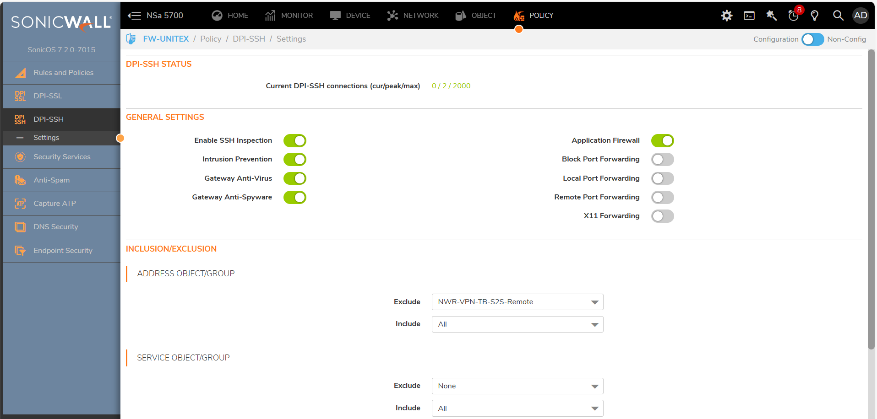
1.2. CẤU HÌNH ACCESS-NAT-ROUTING RULE, DPI-SS
1.2/ Cấu hình DPI-SSH
DPI-SSH là tính năng ngăn chặn tất cả client dung phần mềm ssh truy cập bất kì vào thiết bị mạng nào mà bằng port ssh (22), đây là license phải mua mới có nhé anh em.
Policy->DPI-SSH->Settings -> anh em enable các tính năng tong General settings lên như SSH Inspection, Intrusion, Prevention, GW Antivirus,…đây là các tính năng trong phần Security Services (tất cả các services này đều phải mua license). Khi enable lên nó sẽ kết hợp với nhau để ngăn chặn truy cập bằng ssh vào thiết bị.
Chú ý: Nếu anh em muốn loại trừ ip hoặc subnet nào ko bị dính block ssh thì anh em bỏ phần loại trừ (exclude) nhé.

Slide 27
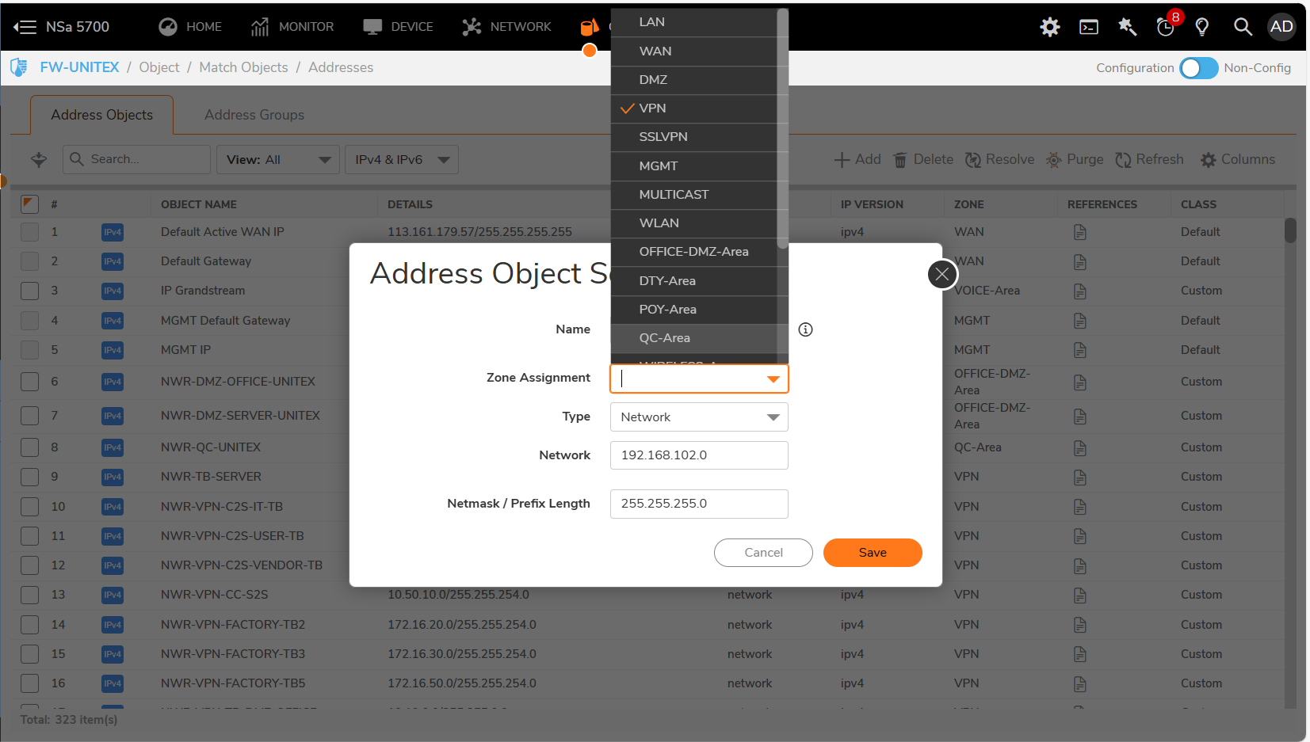
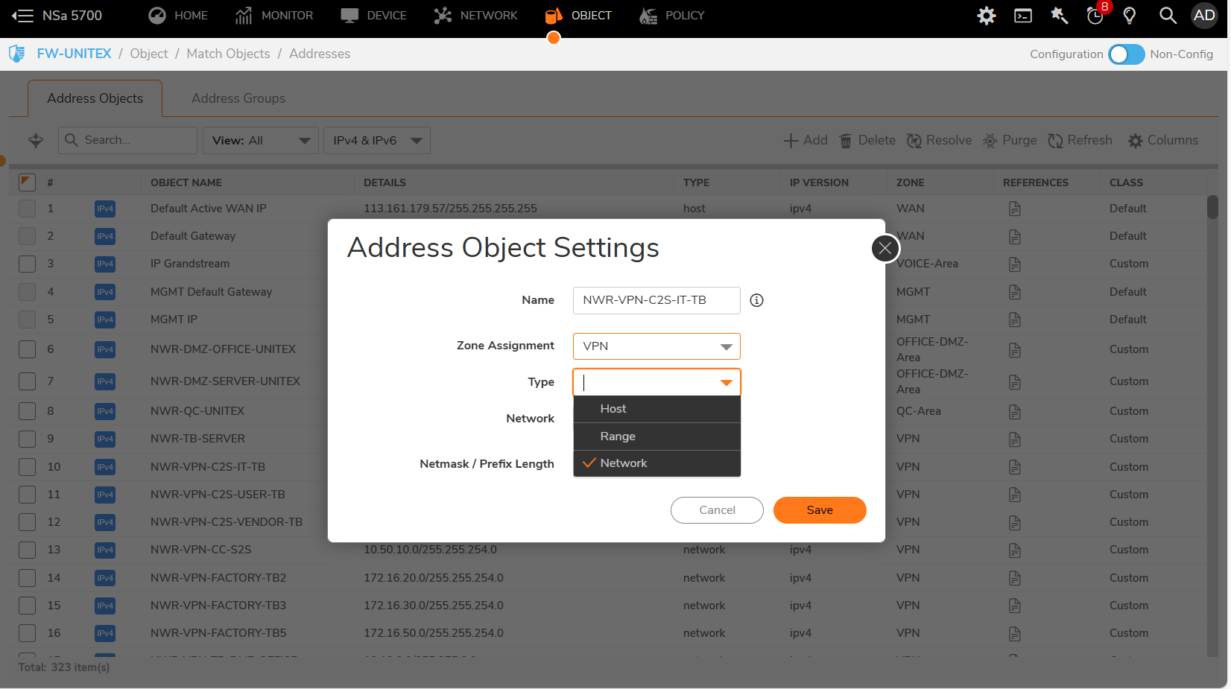
1.3. CẤU HÌNH ADDRESS, DPI-SSL, CONTENT FILTER + CONTENT FILTER RULE, MATCH OBJECT+APP RULE, APP CONTROL.
1.3/ Cấu hình Address
Object->Match Objects->Address->Add, anh em tạo address thì chú ý chọn đúng zone theo nhu cầu và đúng Type (như Host, Range hay Network nhé).

Slide 28
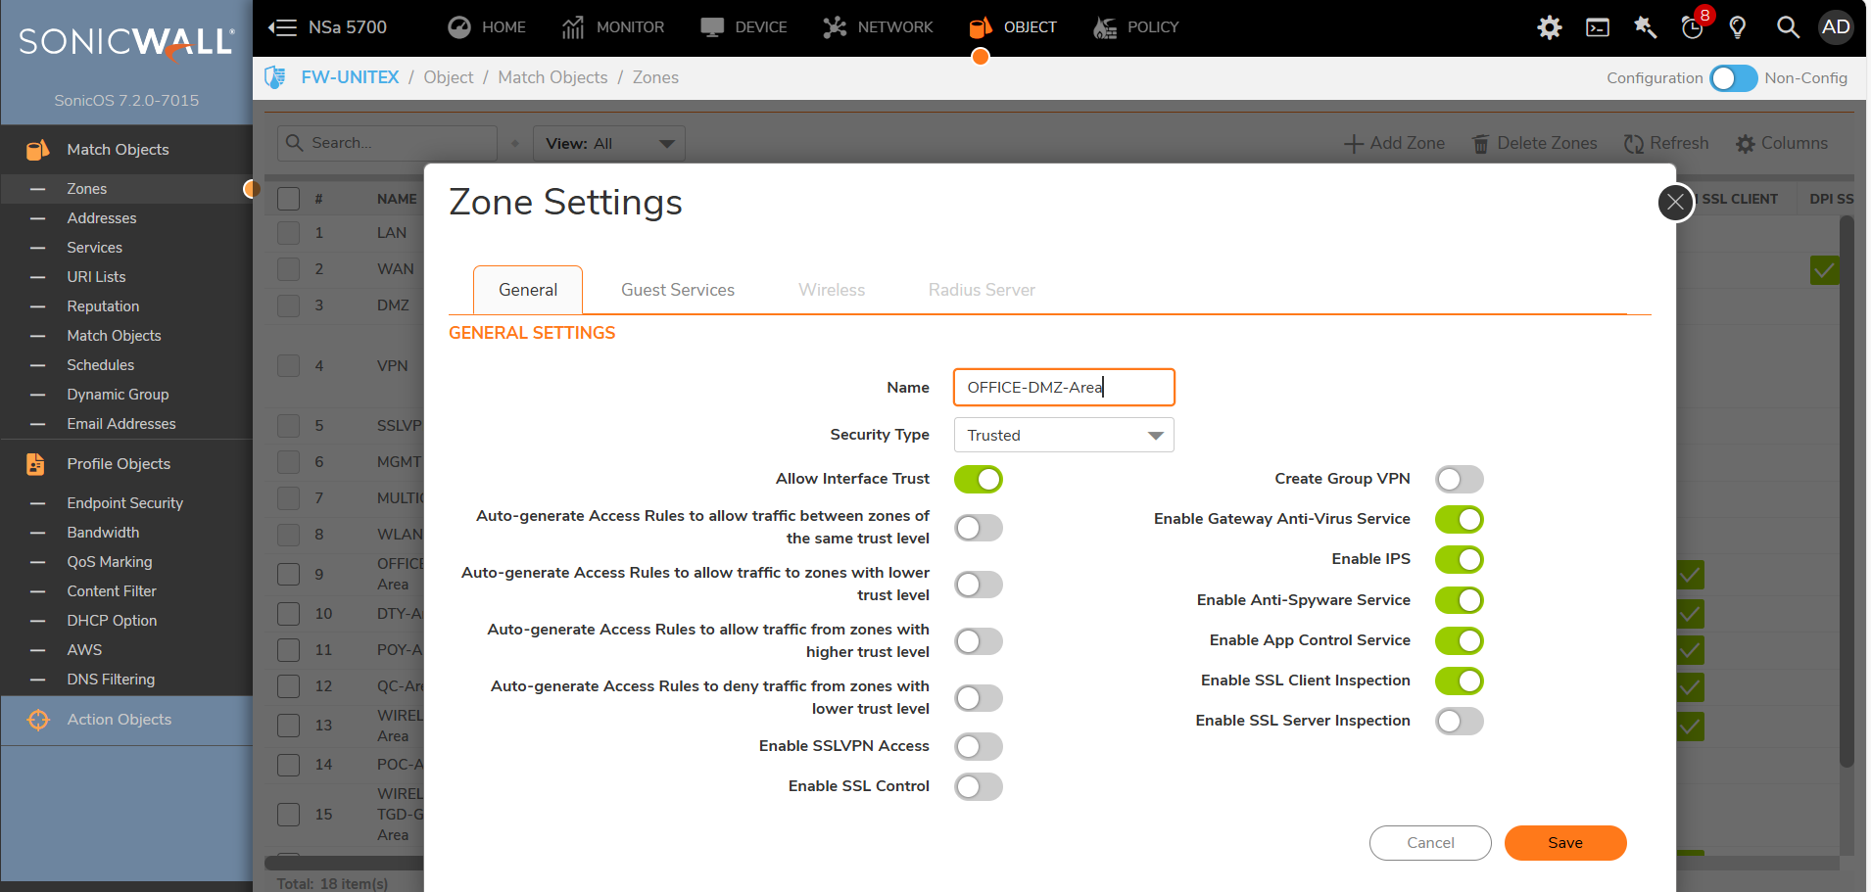
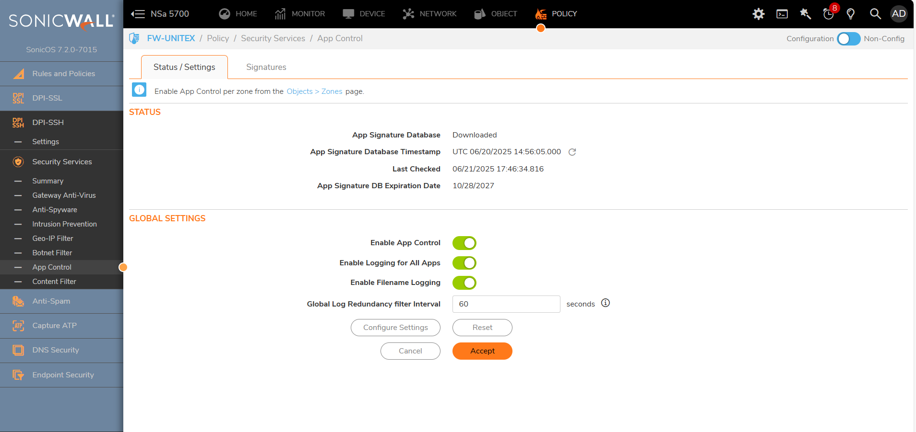
1.3. CẤU HÌNH ADDRESS, DPI-SSL, CONTENT FILTER + CONTENT FILTER RULE, MATCH OBJECT + APP RULE, APP CONTROL.
1.3/ Cấu hình Application
Muốn bật được tính năng block applications, thì anh em phải quay lại bước zone ở Match Objects vào zone mà mình muốn bật các tính năng security, enable security mình cần lên như app control, anti-spyware, enable ssl,..Sau đó mới quay lại Policy->Security Services->App control->Global settings->enable các chức năng lên thì mới có hiệu lực.

Slide 29
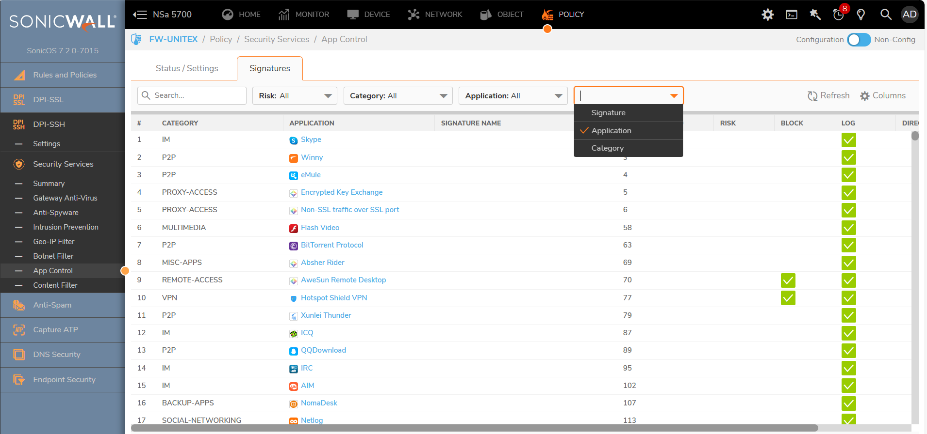
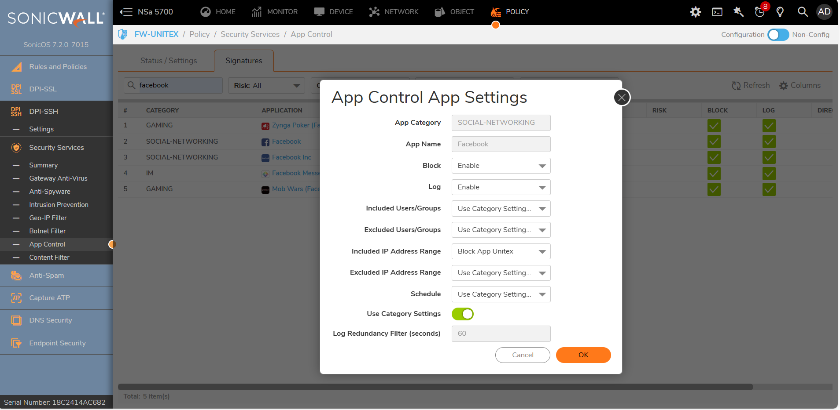
1.3. CẤU HÌNH ADDRESS, DPI-SSL, CONTENT FILTER + CONTENT FILTER RULE, MATCH OBJECT + APP RULE, APP CONTROL.
1.3/ Cấu hình Application
Vẫn ở App Control, mình qua tab Signatures->chọn type cần lọc như Signatures, Application và Category, ở đây mình hay lọc bằng mode Application cho dễ. Khi lọc ra dc app mình cần block thì anh em nhấn edit, rồi chọn chỗ tab Block là Enable, Log ghi nhận cũng Enable, ở đây anh em block group hay user thì chọn trong mode Included, còn anh em muốn loại trừ group hay user nào thì chọn Excluded, còn anh em block bằng ip hay range thì trọng Included IP address, ở đây mình block bằng subnet, muốn set schedule khi nào chạy thì set ko thì thôi, nớ tick vào “Use Category Settings” để enable lên.Sau đó nhấn ok và thưởng thức thành quả.
Chú ý: Block bằng App ID là chuẩn nhất, còn sonicwall còn block bằng 1 cách nữa là Match Objects + App rule, mình sẽ giới thiệu ở slide kế tiếp.

Slide 30
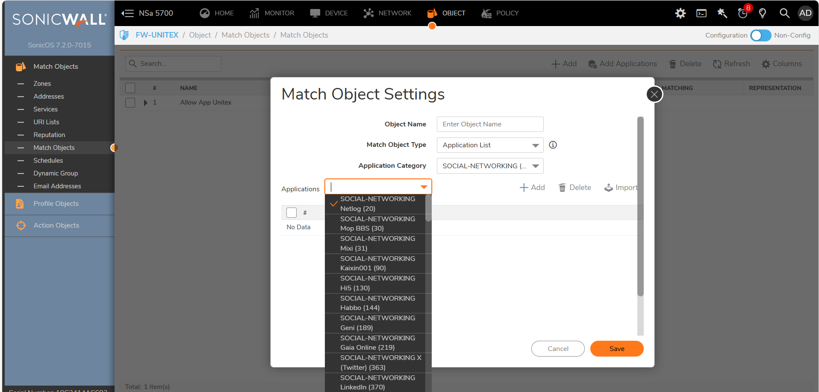
1.3. CẤU HÌNH ADDRESS, DPI-SSL, CONTENT FILTER + CONTENT FILTER RULE, MATCH OBJECT + APP RULE, APP CONTROL.
1.3/ Cấu hình Match Object + App Rule
Đây cũng là 1 phương pháp để block application, nhưng phương pháp này nó ko chặ t như block bằng app ID, mình vẫn khuyến khích dùng App ID để block để ổn định.
Object->Match Objects->Add, đặt tên cho Object name
Match Object Type chọn Application list, có thể chọn nhiều loại khác tùy nhu cầu anh em.
App Category chọn Category nào chưa app anh em cần block hoặc block cả category đó.
Nếu chọn block app riêng lẻ thì chỗ Applications chọn app trong category đó rồi nhấn save.

Slide 31
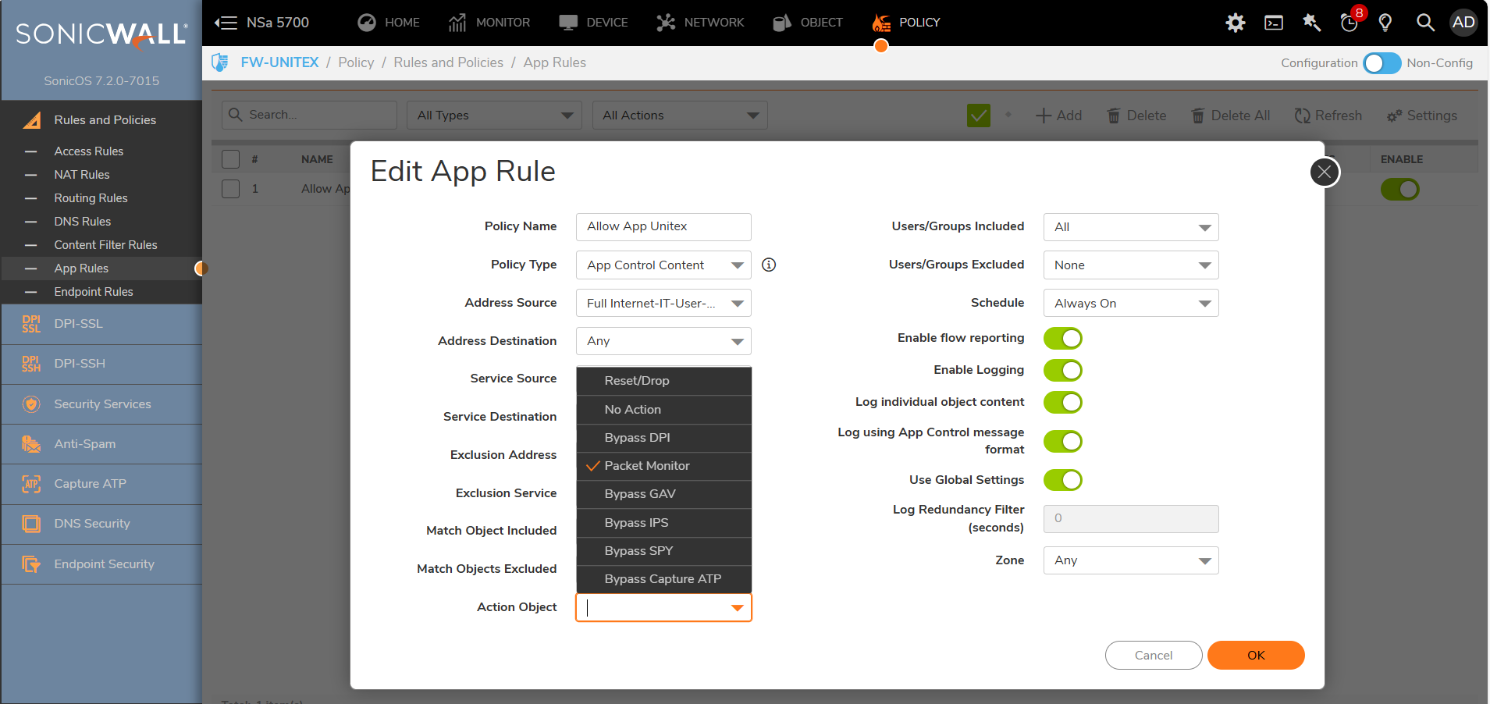
1.3. CẤU HÌNH ADDRESS, DPI-SSL, CONTENT FILTER + CONTENT FILTER RULE, MATCH OBJECT + APP RULE, APP CONTROL.
1.3/ Cấu hình Match Object + App Rule
Nếu bước Match Object ở trang 30 xong, thì anh em qua tới tạo rule cho match object.
Policy-> Rules and Polices-> App Rules-> Add
Ở đây chú ý cho mình mấy tab, còn những tab khác anh em đẻ none hoặc any tùy nhu cầu anh em.
Chú ý các tab:
Policy Type: Chọn App Control Content
Address Source: Chọn group address hoặc address anh em muốn block hoặc allow
Match Object Included: Chọn Object mình vừa tạo ở bước trang 30
Match Object Excluded: Chọn Object mình muốn loại trừ không cho block
Action Object: block thì chọn Reset/Drop, còn allow thì có thể chọn No Action hoặc Packet Monitor, khuyến khích chọn Packet Monitor để theo dõi traffic allow
Zone: Chọn zone có chưa subnet hoặc vlan mình cho phép đi.
Các tick xanh nên bật hết để nó ghi nhận log vào bộ nhớ lưu log có gì truy xuất lại.
Xong đó nhấn ok và test thành quả xem đã block hoặc allow chưa?

Slide 32
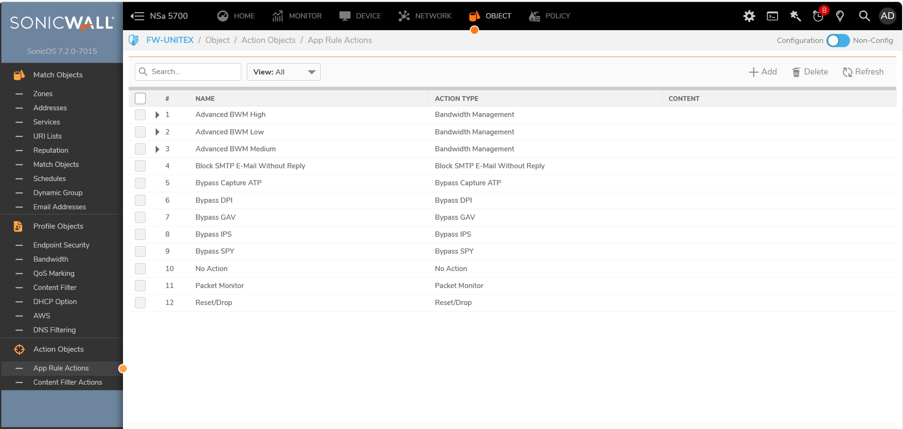
1.3. CẤU HÌNH ADDRESS, DPI-SSL, CONTENT FILTER + CONTENT FILTER RULE, MATCH OBJECT + APP RULE, APP CONTROL.
1.3/ Cấu hình Match Object + App Rule
Các mode block, allow, monitor, bypass,…trong Action Object trong App Rule thì anh em vào Object->Action Objects->App Rule Actions để xem các định nghĩa hoặc tạo ra nội dung block hoặc allow theo ý mình nhé.

Slide 33
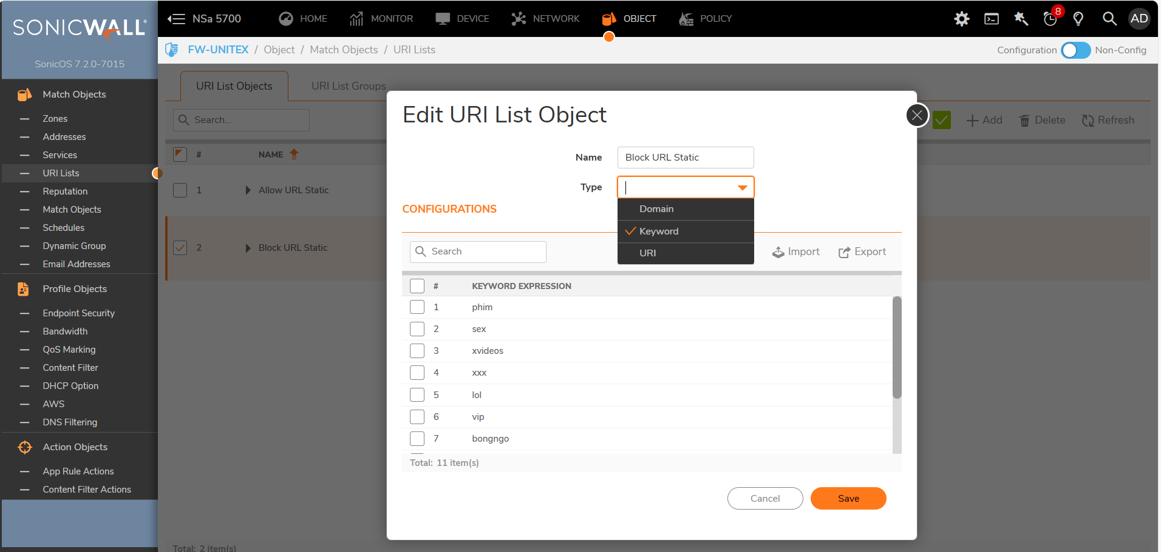
1.3. CẤU HÌNH ADDRESS, DPI-SSL, CONTENT FILTER + CONTENT FILTER RULE, MATCH OBJECT + APP RULE, APP CONTROL.
1.3/ Cấu hình URL List, Content Filter Actions, Content Filter + Content Filter Rule
Đây sẽ là bước block hoặc allow cho Web filter (sẽ dùng qua https (ssl) hoặc http), chúng ta phải tiến hành tạo theo quy trình như sau: URL list -> Content Filter Actions- -> Content Filter và Content Filter Rule.
Tạo URL List như sau: Object->Match Objects->URL Lists-> Add, ở đây chúng ta sẽ tạo ra các url static để block hoặc allow trong content filter.
Ở đây có anh em có thể chọn 3 type là domain, keyword hoặc url
Domain: anh em gõ cả domain hoặc subdomain
Keyword: anh em gõ 1 từ trong domain anh em muốn block hoặc allow
URL: anh em gõ cả domain nhé.
Nếu anh em muốn biết chi tiết sao cứ chọn 1 type và khi anh em add thì có dấu “!” phía cuối chọn vào đó sẽ pop ví dụ ở type đó nhé.
Cuối cùng anh em nhấn save lại.

Slide 34
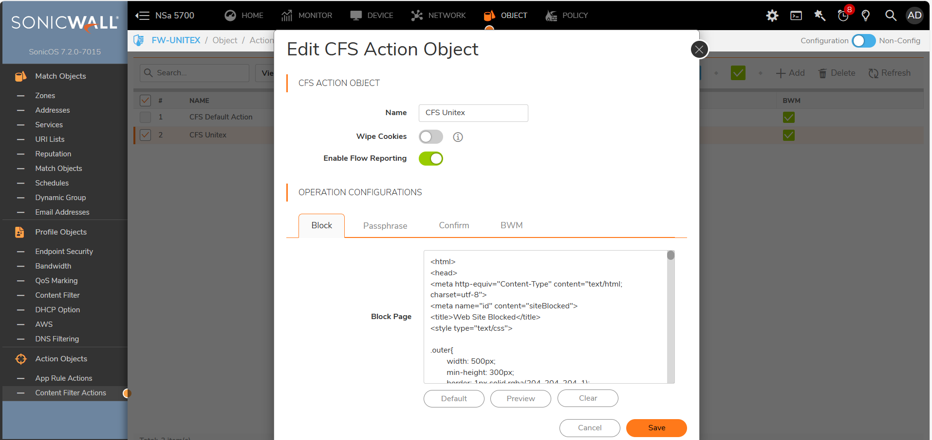
1.3. CẤU HÌNH ADDRESS, DPI-SSL, CONTENT FILTER + CONTENT FILTER RULE, MATCH OBJECT + APP RULE, APP CONTROL.
1.3/ Cấu hình URL List, Content Filter Actions, Content Filter + Content Filter Rule
Ở bước kế tiếp trong quy trình ta sẽ tới bước tạo Content Filter Actions, bước này có ý nghĩa là hành động sẽ bị block, allow hoặc 1 hành động cho phép từ admin thì mới dc phép truy cập đến web user mong muốn.
Object->Action Objects->Content Filter Actions->Add, ở đây anh em đặt tên và enable tick xanh như trong hình để nó lưu log.
Anh em sẽ thấy các mode Block, Passphrase, Confirm và BWM
Block: Block hẳn url đó
Passpharse: phải có password admin cấp mới truy cập dc url đó
Confirm: request được gửi tới admin duyệt mới cho phép truy cập dc url đó
BMW: giới hạn bandwidth url đó.
Anh em có thể custom nội dung hiện ở mỗi mode khi user truy cập ở thiết bị cuối nó sẽ hiện lên nội dung anh em tự biên soạn. Cái này đòi hỏi anh em phải biết viết web và cấu trúc web tí nhé.☺

Slide 35

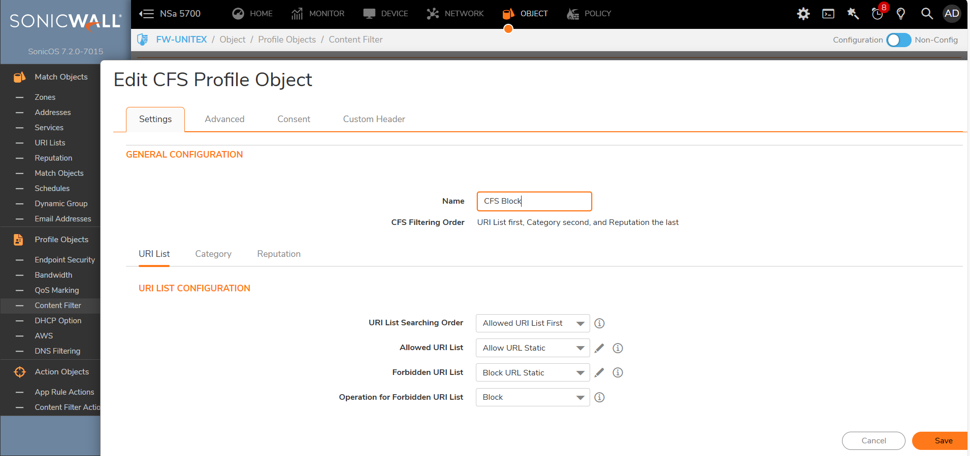
1.3. CẤU HÌNH ADDRESS, DPI-SSL, CONTENT FILTER + CONTENT FILTER RULE, MATCH OBJECT + APP RULE, APP CONTROL.
1.3/ Cấu hình URL List, Content Filter Actions, Content Filter + Content Filter Rule
Kế tiếp là bước tạo Content Filter, ở đây chúng ta sẽ tạo ra profile allow hoặc block các URL Category
Object->Profile Objects->Content Filter-> Add
Anh em đặt tên cho profle, ở các tab nhỏ bên dưới anh em chú ý các tab sau
URL List, anh em sẽ chọn các List anh em tạo ở static custom ở bước trang 33.
Allow thì anh em chọn Allowed URL List First, Allowed URL List thì anh em chọn profile allow đã tạo ở trang 33
Block thì anh em chọn Forbidden URL List với profile block anh em đã tạo ở trang 33
Operation for Forbidden…anh em chọn Block nhé.

Slide 36
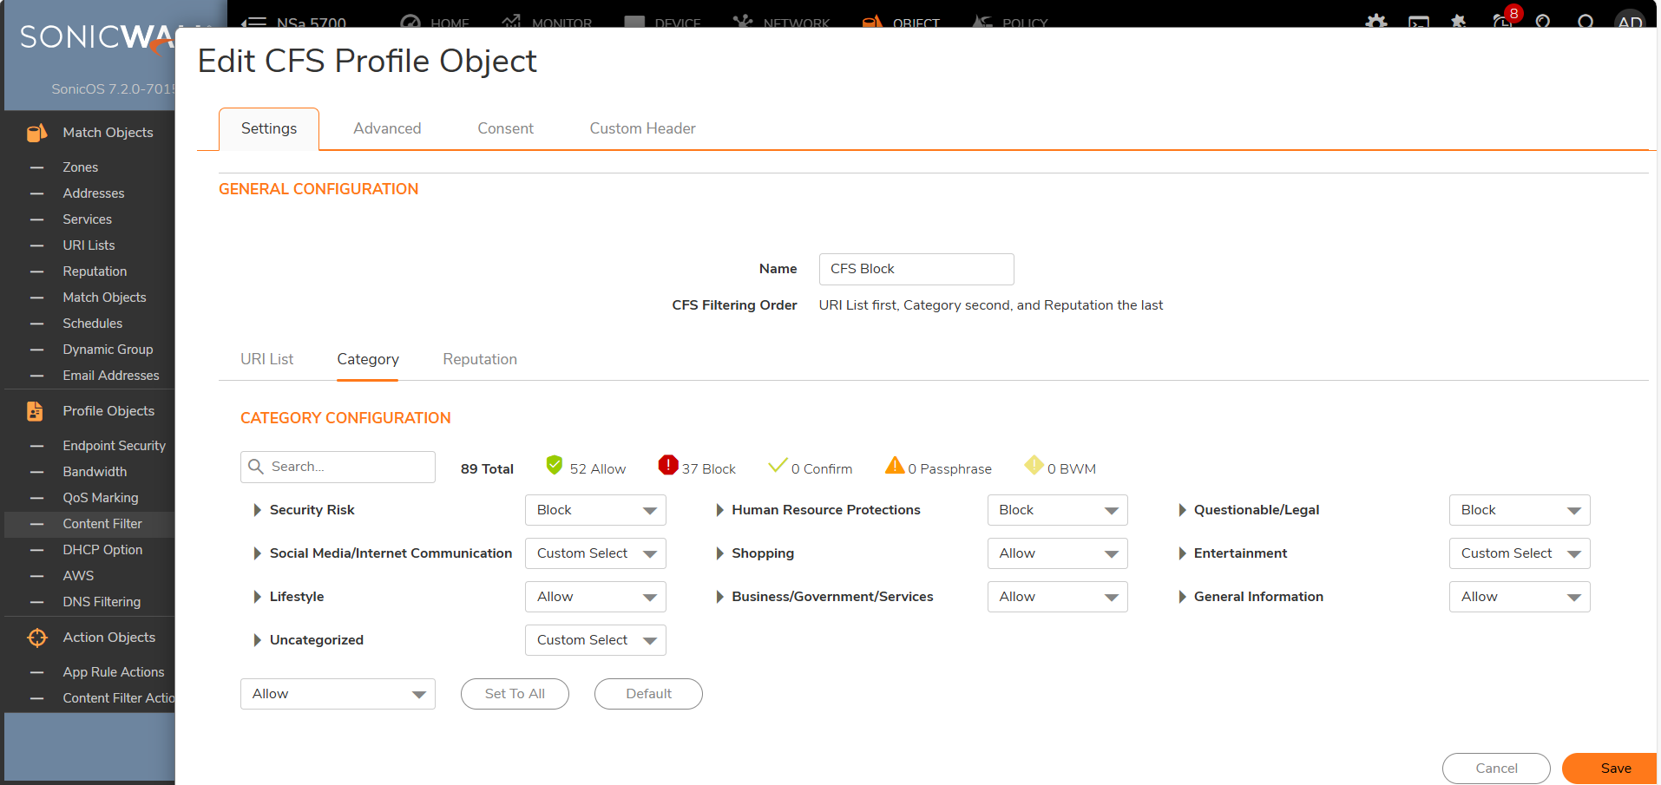
1.3. CẤU HÌNH ADDRESS, DPI-SSL, CONTENT FILTER + CONTENT FILTER RULE, MATCH OBJECT + APP RULE, APP CONTROL.
1.3/ Cấu hình URL List, Content Filter Actions, Content Filter + Content Filter Rule
Ở tab kế tiếp Category là tab anh em chọn ra và áp dụng Content Filter Actions vào (Allow, Block, Confirm,Passpharse, BWM), nó cũng sẽ tương tự như App ID sẽ có những category lớn trong đó chưa các url list, anh em muốn block cả category lớn thì block hoặc allow, còn muốn block chi tiết hơn thì sổ ra và chọn các url list nhỏ bên trong sẽ block hay allow cái nào.
Theo mình thì block hẳn 3 category lớn như mình đang làm là Security Risk, Human Resource Protections và Questionable/Legal nhé, còn các category còn lại tùy nhu cầu anh em custom nhé.
Sau đó anh em save để ra được profile content filter mình đã set.

Slide 37
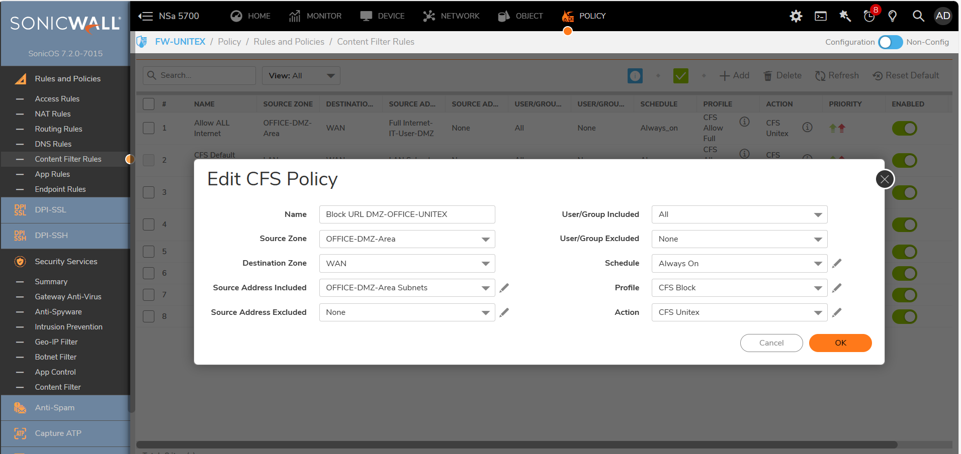
1.3. CẤU HÌNH ADDRESS, DPI-SSL, CONTENT FILTER + CONTENT FILTER RULE, MATCH OBJECT + APP RULE, APP CONTROL.
1.3/ Cấu hình URL List, Content Filter Actions, Content Filter + Content Filter Rule
Ở bước cuối quy trình ta sẽ tạo Content Filter Rule
Policy->Rules and Polices->Content Filter Rules->Add
Ở đây anh em đặt tên rule, Source Zone chọn Zone anh em muốn set, Dest Zone thì chọn Zone Wan, Source Address Included chọn subnet cần tác động vào rule này, Source Address Excluded là chọn subnet ko bị tác động bởi rule này, Profile thì chọn profile đã làm ở trang 35 và 36, Action chọn profile đã làm ở 34.
Sau đó nhấn ok.
Chú ý: sau khi test sẽ có trang bị block và trang vẫn chưa bị block dù mình đã set block. Lí do là nó chưa ăn được cert SSL, muốn block url thì cần tạo ra cert ssl từ sonicwall sau đó đẩy xuống các máy client để khi client truy cập url nó sẽ set trong gói truy cập ra ssl đó có tương thích với rule và category đã set trong rule ko, hợp lệ nó cho qua, ko hợp lệ nó block url đó.
Bước tạo Cert sẽ nằm ở slide kế tiếp là DPI-SSL.

Slide 38
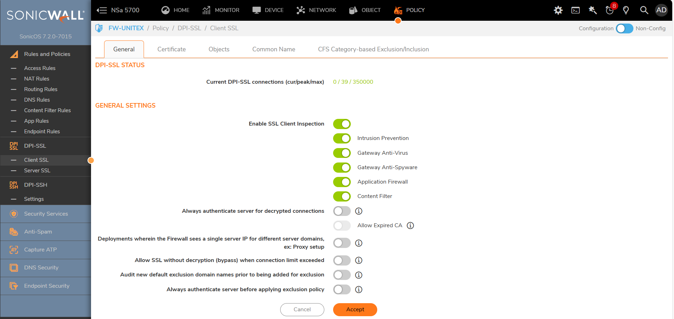
1.3. CẤU HÌNH ADDRESS, DPI-SSL, CONTENT FILTER + CONTENT FILTER RULE, MATCH OBJECT + APP RULE, APP CONTROL.
1.3/ Cấu hình DPI-SSL
DPI-SSL là enable tính năng tạo ra 1 certificate để nó xác thực gói traffic từ máy user đi ra ngoài là dc firewall giải mã gói tín đó xác thực gói tin ssl đó có hợp lệ với rule trên fw ko, hợp lệ thì cho cho, ko thì drop. Đây là tính năng quan trọng nếu ko có cert này thì những web có domain forwading nhiều thì url filter ko chặn được hết.
Policy->DPI-SSL->Client->Tab General->enable các tính năng như hình lên.
Chú ý: Phải enable tính năng DPI-SSL này trong phần zone nữa thì mới có hiệu lực nhé

Slide 39
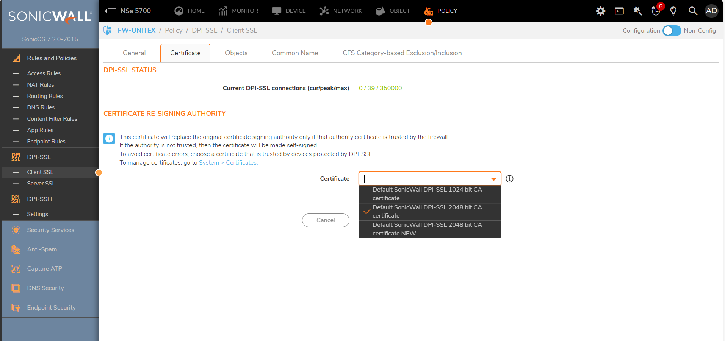
1.3. CẤU HÌNH ADDRESS, DPI-SSL, CONTENT FILTER + CONTENT FILTER RULE, MATCH OBJECT + APP RULE, APP CONTROL.
1.3/ Cấu hình DPI-SSL
Tab Certificate thì chọn certificate bản cert 1024 hoặc 2048 bit để tải cert về máy tính. Sau đó deploy các cert này đến các máy end user nhé. Để khi có traffic từ máy user đi ra nó sẽ bóc tách các traffic này có hợp lệ với root CA tại firewall hay ko.
Chú ý: cài tay từng máy user hoặc nếu dó Domain controller thì đẩy bằng policy xuống các máy client.

Slide 40
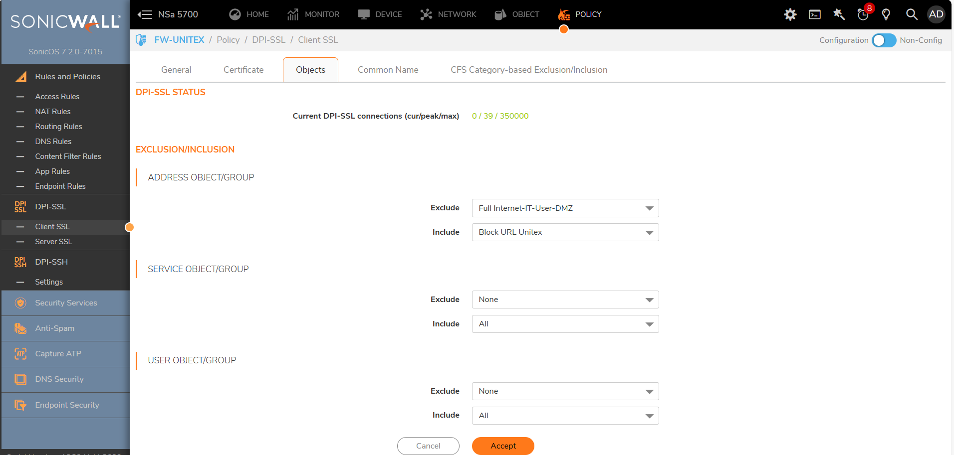
1.3. CẤU HÌNH ADDRESS, DPI-SSL, CONTENT FILTER + CONTENT FILTER RULE, MATCH OBJECT + APP RULE, APP CONTROL.
1.3/ Cấu hình DPI-SSL
Tab Objects cho các group subnet hoặc subnet nằm trong chính sách của cert hoặc loại trừ ko cho group hoặc subnet đó bị ảnh hưởng bởi cert.
Có thể set theo address, set theo services, hoặc set theo user.

Slide 41
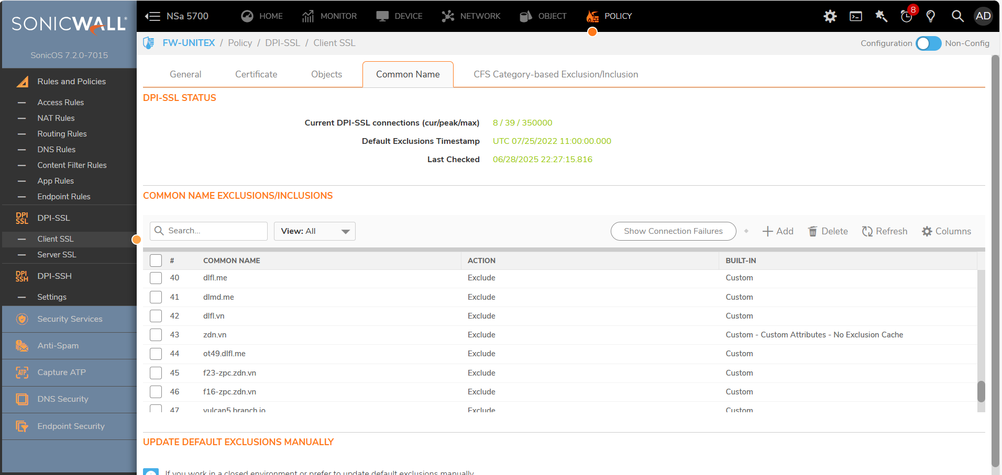
1.3. CẤU HÌNH ADDRESS, DPI-SSL, CONTENT FILTER + CONTENT FILTER RULE, MATCH OBJECT + APP RULE, APP CONTROL.
1.3/ Cấu hình DPI-SSL
Tab Common Name là tab cho phép loại trừ các domain mà ko bị content filter chặn nếu rule chặn ko cho truy cập dc đến domain đó thì có thể loại trừ ở đây hoặc ngược lại.
Chú ý: cái này dùng khi url bị đánh bởi domain đó unknow hoặc not rate.

Slide 42
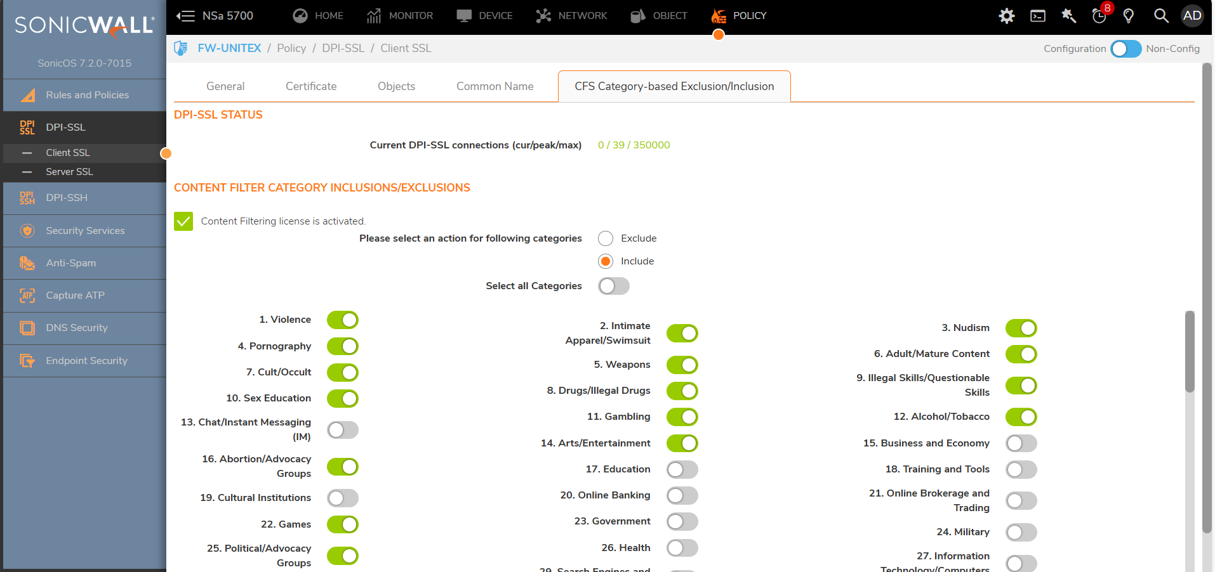
1.3. CẤU HÌNH ADDRESS, DPI-SSL, CONTENT FILTER + CONTENT FILTER RULE, MATCH OBJECT + APP RULE, APP CONTROL.
1.3/ Cấu hình DPI-SSL
Ở tab CFS Category anfy thì phải chỉ định rõ các url content filter tương ứng với mục Content filter mà tab CFS profile mình đã tạo ra ở trang 36, nhớ chọn Include để nó ăn, còn chọn exclude là ko bao gồm.
Chú y: Nếu chọn all Categories là sẽ có hiệu lực toàn bộ, ở đây quyền sẽ cao hơn ở tab content filter nhé. Sau đó nhấn accept là xong.

Slide 43
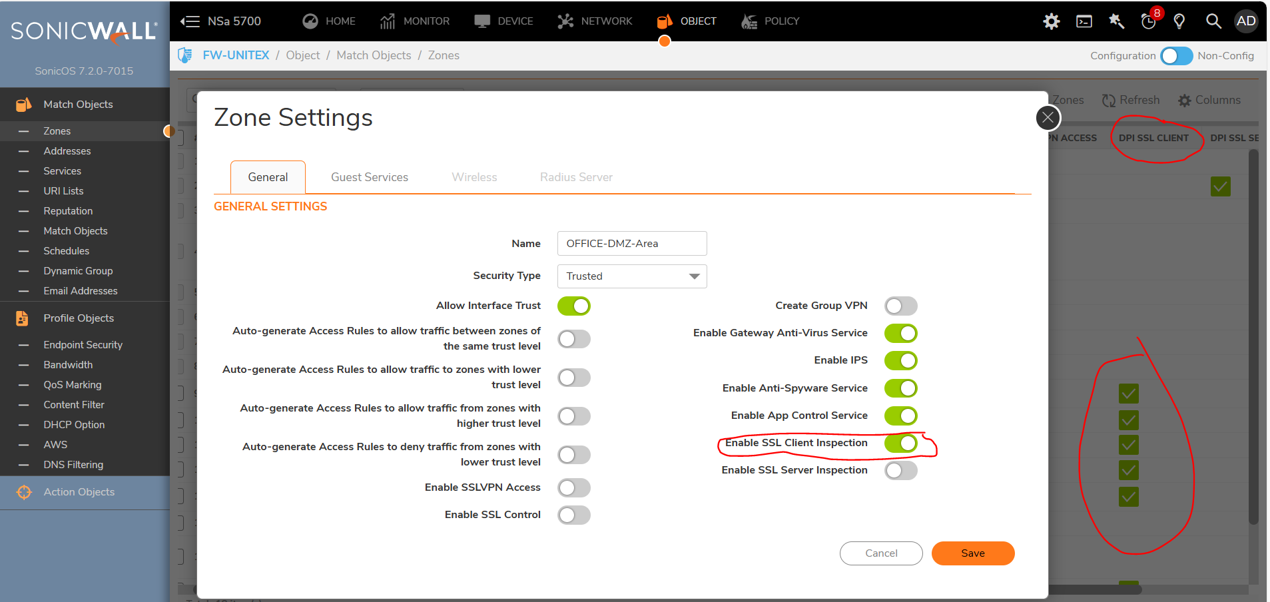
1.3. CẤU HÌNH ADDRESS, DPI-SSL, CONTENT FILTER + CONTENT FILTER RULE, MATCH OBJECT + APP RULE, APP CONTROL.
1.3/ Cấu hình DPI-SSL
Sau khi anh em setup DPI-SSL xong thì anh em vào Object->Match Objects->Zones->Edit zone->rồi enable tính năng Enable SSL Client Inspection lên thì tính năng DPI-SSL mới có giá trị chặn các web filter trong những gì mình setup nhé.
Phải đảm bảo những khung khoanh đỏ trong hình được bật lên thì lọc url filter mới ok.

Slide 44
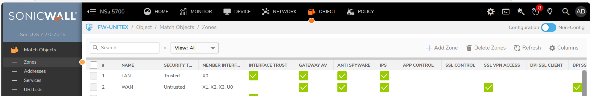
1.4. CẤU HÌNH VPN S2S (TUNNEL STATIC), C2S (IPSEC, SSL VPN). CẤU HÌNH
1.4/ Cấu hình C2S (Mode SSL VPN).
Anh,em vào phần zone enable tính năng SSL VPN Access lên ở zone untrusted (là zone WAN) của mọi người.

Slide 45
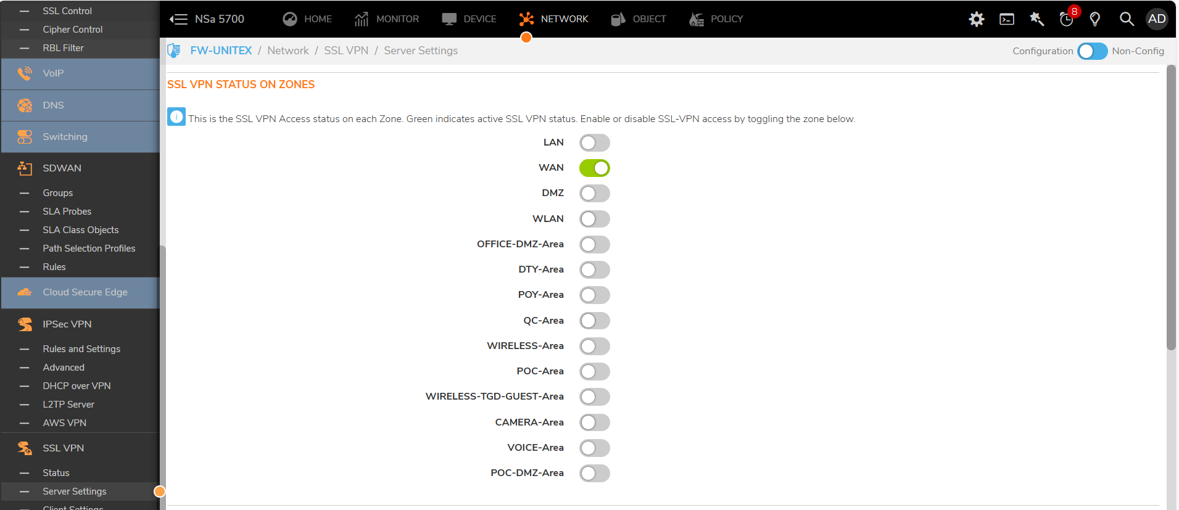
1.4. CẤU HÌNH VPN S2S (TUNNEL STATIC), C2S (IPSEC, SSL VPN). CẤU HÌNH
1.4/ Cấu hình C2S (Mode SSL VPN).
Tính năng SSL-VPN trên Sonicwall là phần phải mua license thì mới có nhé anh em. Nó nằm ở license Essential hoặc Advanced, tùy anh em mua gói nào. Khi đã active license thành công thì anh em vào
Network->SSL VPN->Server Settings->enable zone Wan lên do mình sẽ remote từ mặt wan, khi enable kiểu này thì anh em có bao nhiêu wan sẽ đều có thể truy cập tới VPN dc nhé, nên cách tốt nhất anh em tạo ra 1 zone Wan riêng rồi add ip wan nào anh em muốn cho truy cập vào wan đó dung cho ssl vpn nhé.

Slide 46
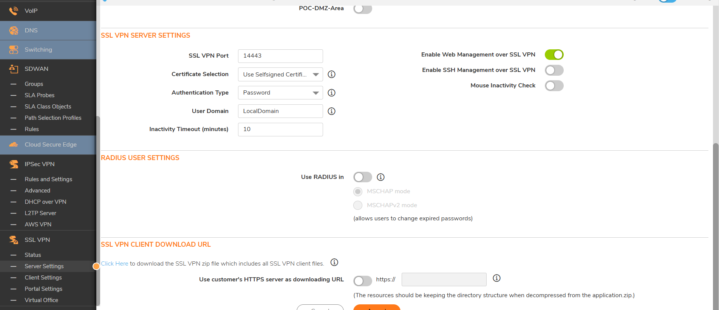
1.4. CẤU HÌNH VPN S2S (TUNNEL STATIC), C2S (IPSEC, SSL VPN). CẤU HÌNH
1.4/ Cấu hình C2S (Mode SSL VPN).
Ở phần SSL Server settings thì anh em:
Gán port
Chọn Certificate
Authentication bằng gì? Ở đây mình sẽ xài password
User Domain, nếu ko dung LDAP hay Radius thì gõ LocalDomain nhé, tức sẽ tạo ra tài khoản vpn rồi cấp cho user.
Có cho phép truy cập vào giao diện https của sonicwall thì enable cho tài khoản ng quản trị, enable ssh thì cho phép truy cập tới ssh ko, mấy cái này mình khuyến nghị tắt nhé.
Nếu xài Radius thì enable radius lên và trỏ về ip radius để xác thực tài khoản domain khi login vào vpn
Nếu muốn download bản cài SSL VPN client thì gán địa chỉ ip wan cho phép vpn vào hoặc có domain thì tạo record cho phân giải về domain và ip wan đó.
Đây là 1 số cấu hình tương đối nhất khi setup bước đầu VPN SSL nhé anh em.

Slide 47
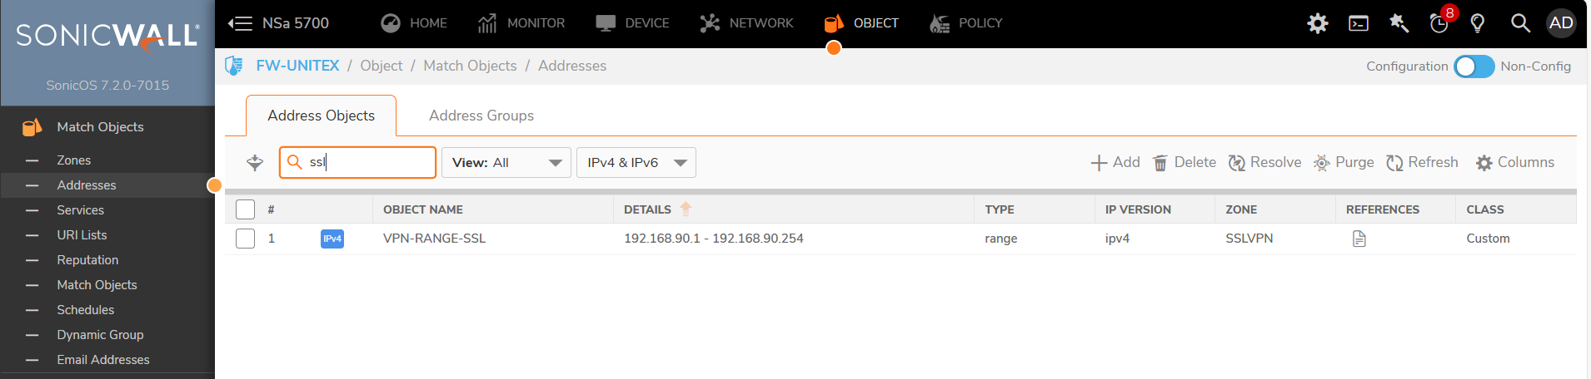
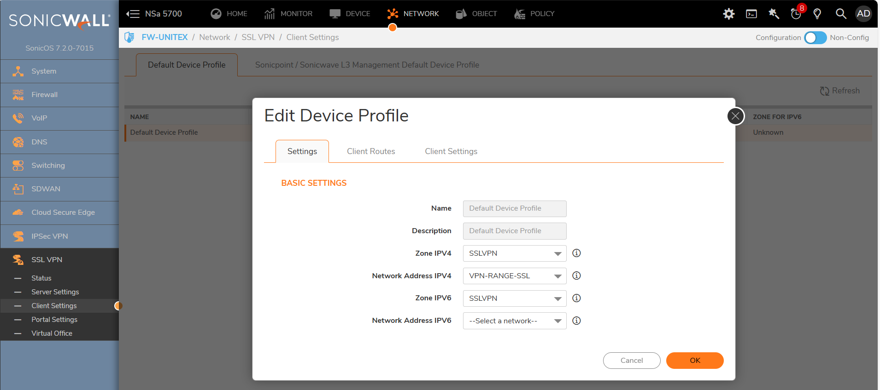
1.4. CẤU HÌNH VPN S2S (TUNNEL STATIC), C2S (IPSEC, SSL VPN). CẤU HÌNH
1.4/ Cấu hình C2S (Mode SSL VPN).
Ở bước này anh em vào Object->Match Objects-> Addresses, tạo ra 1 range IP để cấp cho SSL VPN.
Sau đó, vào Network->SSL VPN->Client Settings->Edit Default Device Profile, them các tham số như Zone thì chọn zone SSLVPN có sẵn, Network add IPv4 thì chọn Range IP mình vừa tạo ở bước trước.
Sau đó chuyển qua tab kế tiếp ở slide sau.

Slide 48

1.4. CẤU HÌNH VPN S2S (TUNNEL STATIC), C2S (IPSEC, SSL VPN). CẤU HÌNH
1.4/ Cấu hình C2S (Mode SSL VPN).
Ở tab Client Routes, anh em chọn các subnet được phép để SSL VPN remote vào.
Chú ý đặc biệt: Nếu anh em muốn cho phép range SSL VPN truy cập internet bằng đường internet tại nơi đặt firewall thì anh em bật “TUNNEL ALL MODE” lên nhé. Cái này dung khi anh em có các services mà chỉ cho phép từ ip wan cty hoặc doanh nghiệp của anh em, nên khi dùng internet bằng nới quay VPN sẽ ko truy cập được. Bật lên là rule được tự tạo access ra internet luôn nên anh em ko cần tạo tay.
Ngược lại, anh em ko muốn cho phép dùng đường internet tại nơi đặt firewall thì ko cần bật, để nó đi internet từ nơi kết nối VPN.

Slide 49

1.4. CẤU HÌNH VPN S2S (TUNNEL STATIC), C2S (IPSEC, SSL VPN). CẤU HÌNH
1.4/ Cấu hình C2S (Mode SSL VPN).
Ở tab Client Settings, là nơi dành cho em set DNS nếu anh em có DNS server local thì phân giải về đó để khi VPN có thể phân giải các dịch vụ trong local, còn ko có thì anh em trỏ DNS google cũng được. Sau đó nhấn OK là xong bước này.

Slide 50

1.4. CẤU HÌNH VPN S2S (TUNNEL STATIC), C2S (IPSEC, SSL VPN). CẤU HÌNH
1.4/ Cấu hình C2S (Mode SSL VPN).
Sau bước cài đặt ở phần SSL VPN, thì anh em chuyển qua tạo user, nếu ko liên kết LDAP hay Radius server thì phải vào đây tạo user nhé.
Device->Users->Local Users & Groups->Add User.
Điền các tham số vào như: Name, Password,..
Nếu muốn user đổi lần đầu đăng nhập thì bật tính năng “Must Change Password”
Nếu muốn đăng nhập có OTP thì enable lên và chọn gửi OTP qua email thì điền thêm tab email nữa.
Thời gian sống của tài khoản ko thời hạn thì set never expires, còn có thời hạn thì chọn theo nhu cầu của anh em nhé.

Slide 51

1.4. CẤU HÌNH VPN S2S (TUNNEL STATIC), C2S (IPSEC, SSL VPN). CẤU HÌNH
1.4/ Cấu hình C2S (Mode SSL VPN).
Ở tab Group, thì anh em add group cho tài khoản ở mức độ truy cập.
Nếu user là admin IT thì cần add thêm group Limited Adminsitrators và Sonicwall Administrators thì tài khoản ấy mới có quyền truy cập vào GUI firewall, còn ko thì sẽ ko truy cập dc.
Nếu user là user bình thường thì chỉ cần add các group Everyone, SSLVPN Services và Trusted Users là user có thể truy cập SSL VPN bt và truy cập vào services do ta quy định rule ở phần rule access.

Slide 52

1.4. CẤU HÌNH VPN S2S (TUNNEL STATIC), C2S (IPSEC, SSL VPN). CẤU HÌNH
1.4/ Cấu hình C2S (Mode SSL VPN).
Ở tab VPN Access là nói quy định cho user truy cập đến subnet nào, cái này kết hợp với tab Client Route đã tạo ở bước cài đặt SSL VPN.
Nếu cho phép user dung internet tại chính nơi đặt Firewall thì chỗ này phải add thêm “WAN Remote Access Networks” mới ok nhé,, chứ thiếu tính năng ở Client Route hoặc thiếu ở bước này ko add thì cũng ko xài được internet.
Còn lại thì add các subnet mà user SSLVPN được phép truy cập vào nơi có đặt dịch vụ ở subnet đó.

Slide 53

1.4. CẤU HÌNH VPN S2S (TUNNEL STATIC), C2S (IPSEC, SSL VPN). CẤU HÌNH
1.4/ Cấu hình C2S (Mode SSL VPN).
Ở tab User Quota, nếu anh em có nhu cầu siết thời gian truy cập, siết traffic nhận và gửi thì set ở đây nhé. Còn em ko có policies siết user ở phần này nên em ko thiết lập nhé.

Slide 54

1.4. CẤU HÌNH VPN S2S (TUNNEL STATIC), C2S (IPSEC, SSL VPN). CẤU HÌNH
1.4/ Cấu hình C2S (Mode SSL VPN).
Ở bước này thì anh em tạo Access Rules cho zone SSLVPN và range SSLVPN truy cập tới dest nào , cách tạo Access Rules mình đã hướng dẫn ở các slide đầu tiên. Anh em xem lại nhé.

Slide 55

1.4. CẤU HÌNH VPN S2S (TUNNEL STATIC), C2S (IPSEC, SSL VPN). CẤU HÌNH
1.4/ Cấu hình C2S (Mode SSL VPN).
Ở bước này anh em có 2 cách tải phần mềm về
1/ Anh em truy cập SonicWall VPN Clients | NetExtender & Mobile Connect
Để truy cập tải phần mềm Netextender phù hợp với OS máy của user rồi cài đặt nhé.
2/ Anh em truy cập tới ip wan anh em gán cho zone SSL VPN và có set tính năng down từ https được hướng dẫn ở slide trang 46 nhé.
Sau đó anh em giải nén và cài máy user nhé.

Slide 56


1.4. CẤU HÌNH VPN S2S (TUNNEL STATIC), C2S (IPSEC, SSL VPN). CẤU HÌNH
1.4/ Cấu hình C2S (Mode SSL VPN).
Ở bước cuối này, anh em tạo profile kết nối cho phần mềm, nhập tham số ip wan và port viết liền nhé. Username và password, Domain, còn lại để nguyên, sau đó save lại và bấm Connect nếu ok như hình, sau đó anh em truy cập các services được rule quy định xem ok chưa? Nếu ok thì SSLVPN đã kết nối thành công rồi đó.

Slide 57


1.4. CẤU HÌNH VPN S2S (TUNNEL STATIC), C2S (IPSEC, SSL VPN). CẤU HÌNH
1.4/ Cấu hình C2S (Mode IPsec).
Ngoài, kết nối SSL VPN như phương pháp mình đã giới ở các slide trước, thì Sonicwall hỗ trợ 1 giải pháp VPN bằng ipsec nữa, phương pháp này sẽ không cần mua license. Anh em thực hiện như sau:
Network->Ipsec VPN-> Rules and Settings->Polices-> Enable “WAN GroupVPN” lên và vào tab cuối “Settings”-> Enable VPN lên.

Slide 58

1.4. CẤU HÌNH VPN S2S (TUNNEL STATIC), C2S (IPSEC, SSL VPN). CẤU HÌNH
1.4/ Cấu hình C2S (Mode IPsec).
Ở bước này Edit “WAN GroupVPN”-> Ở tab General, chọn mode kết nối IKE using Preshared Secret->đặt pass Shared Secret theo anh em từ đề ra nhé.

Slide 59

1.4. CẤU HÌNH VPN S2S (TUNNEL STATIC), C2S (IPSEC, SSL VPN). CẤU HÌNH
1.4/ Cấu hình C2S (Mode IPsec).
Ở tab Proposals->Anh em thiết lập các DH Group, Encrypt, Authen, Life time ở 2 phase 1 và 2 theo nhu cầu của anh em nhé, ko thì thiết lập như mình
Chú ý: Khuyến khích dùng các các thiết lập mã hóa ở AES 256 và SHA 256 cho an toàn nhé, ko dung các mã cũ DES, 3DES và MD5, SHA1 nữa nhé.

Slide 60

1.4. CẤU HÌNH VPN S2S (TUNNEL STATIC), C2S (IPSEC, SSL VPN). CẤU HÌNH
1.4/ Cấu hình C2S (Mode IPsec).
Ở tab Advanced , nếu anh em cho quản trị GUI firewall thì enable các phương pháp kết nối, còn ko cho phép thì ko bật nhé.
Client Authentication: Enbable xác thực XAUTH theo group user local như SSL VPN, thực hiện như mình

Slide 61

1.4. CẤU HÌNH VPN S2S (TUNNEL STATIC), C2S (IPSEC, SSL VPN). CẤU HÌNH
1.4/ Cấu hình C2S (Mode IPsec).
Ở tab Client, cấu hình như mình nhé, mình sẽ cấp DHCP do mình tạo ra, kết nối dưới dưới dạng Split tunnels và nếu enable tính năng “Set Default Route as this Gateway” là cho phép dung internet ở đầu server VPN khi client kết nối vào, còn mục đích làm gì mình đã giải thích tương tự ở phần SSL VPN ở các slide trên. Còn ko cho phép dùng internet tại đầu server VPN này thì ko enable nhé.
Sau đó mình save lại nhé.

Slide 62

1.4. CẤU HÌNH VPN S2S (TUNNEL STATIC), C2S (IPSEC, SSL VPN). CẤU HÌNH
1.4/ Cấu hình C2S (Mode IPsec).
Ở bước tiếp theo anh em vào Network->System->DHCP Server->DCHP Server Lease Scopes->Add Dynamic-> đặt 1 range VPN để cấp cho dãy Ipsec VPN client nhé.
Chú ý: Anh em hạng chế đặt dãy lớp A nhé, dùng các dãy lớp C, để đề phòng trường hợp hy hữu lớp A của anh em trùng với lớp A ngoài public internet, dù hiếm xảy ra nhưng đã có 1 số trường hợp bị rồi, nên hạn chế việc này.

Slide 63

1.4. CẤU HÌNH VPN S2S (TUNNEL STATIC), C2S (IPSEC, SSL VPN). CẤU HÌNH
1.4/ Cấu hình C2S (Mode IPsec).
Ở tab này, nếu anh em có DNS local muốn lớp VPN client này forward về đó để vào dc các service local thì set DNS theo hệ thống của mình, còn ko muốn thì forward DNS về google hết nhé.
Tab Advanced thường ít dùng nên em sẽ ko nói chi tiết ở đây, còn anh em nào có sonicwall muốn dùng thì tự tìm hiểu nhé.
Sau đó nhấn OK.

Slide 64

1.4. CẤU HÌNH VPN S2S (TUNNEL STATIC), C2S (IPSEC, SSL VPN). CẤU HÌNH
1.4/ Cấu hình C2S (Mode IPsec).
Sau đó, mình lại quay lại tab Ipsec VPN->DHCP over VPN->Gateway chọn Central->Configure

Slide 65

1.4. CẤU HÌNH VPN S2S (TUNNEL STATIC), C2S (IPSEC, SSL VPN). CẤU HÌNH
1.4/ Cấu hình C2S (Mode IPsec).
Sau khi nhấn Configure, nó hiện ra cửa sổ như này, anh em enable các tab như hình, đăc biệt chỗ tab Replay IP address gõ 1 ip không nằm trong dãy DHCP mà mình đã tạo ra ở tab DHCP server như ở slide trên.
Ví dụ: anh em cấp dãy 192.168.1.0/24 thì cấp từ 192.168.1.3-254 thôi, còn 192.168.1.1 thì cấp GW, còn 192.168.1.2 thì đặt cho ip relay này nhé.
Sau đó nhấn Ok.

Slide 66

1.4. CẤU HÌNH VPN S2S (TUNNEL STATIC), C2S (IPSEC, SSL VPN). CẤU HÌNH
1.4/ Cấu hình C2S (Mode IPsec).
Sau đó, tới bước tạo user sẽ tương tư như Slide trang 50 ở phần SSL VPN, nên phần này mình sẽ ko hướng dẫn chi tiết tạo user, anh em xem lại phần ở SSL VPN.

Slide 67

1.4. CẤU HÌNH VPN S2S (TUNNEL STATIC), C2S (IPSEC, SSL VPN). CẤU HÌNH
1.4/ Cấu hình C2S (Mode IPsec).
Ở bước này, anh em cũng tạo ra range address tương ứng với range ip anh em đã setup ở bước DHCP server.

Slide 68

1.4. CẤU HÌNH VPN S2S (TUNNEL STATIC), C2S (IPSEC, SSL VPN). CẤU HÌNH
1.4/ Cấu hình C2S (Mode IPsec).
Tới bước tạo Access Rules, do IPsec này nằm Zone VPN nên khi anh em tạo rule nhớ chọn đúng Zone VPN, còn SSL VPN có 1 zone riêng là SSL VPN, chọn address là dãy range ip mình đã tạo ở bước tạo address, đến dest nào thì theo nhu cầu hệ thống của anh em, còn các tab chính trong access rules này mình đã hướng dẫn ở các slide đầu tiên, nên anh em xem lại chọn cấu hình phù hợp theo hệ thống anh em.

Slide 69

1.4. CẤU HÌNH VPN S2S (TUNNEL STATIC), C2S (IPSEC, SSL VPN). CẤU HÌNH
1.4/ Cấu hình C2S (Mode IPsec).
Nếu anh dung Ipsec VPN C2S mà dùng tính năng cho phép user đi internet theo đường tại server VPN này thì anh em phải tạo 1 rule Nat cho range address vpn client này nhé, do nó sẽ tự tạo như phương pháp SSL VPN.
Tạo rule theo như hình, còn Outbound Interface sẽ tùy thuộc vào wan anh em gán cho hệ thống anh em nhé.

Slide 70

1.4. CẤU HÌNH VPN S2S (TUNNEL STATIC), C2S (IPSEC, SSL VPN). CẤU HÌNH
1.4/ Cấu hình C2S (Mode IPsec).
Sau đó anh em vào trang web SonicWall VPN Clients | NetExtender & Mobile Connect
Tải bản Global VPN Client phù hợp theo OS windows của anh em nhé. Phương án Ipsec này thì chạy ở windows thôi, mobile sẽ ko có như SSL VPN do nó là phương án Free mà.hehe. Nếu doanh nghiệp anh em ko cần mobile thì phương án tiết kiệm dc ít so với phải mua license SSL VPN nhé.

Slide 71



1.4. CẤU HÌNH VPN S2S (TUNNEL STATIC), C2S (IPSEC, SSL VPN). CẤU HÌNH
1.4/ Cấu hình C2S (Mode IPsec).
Sau đó anh em mở phần mềm Sonicwall Global (rất giống tên Global Protect của Palo Alto,kaka), chọn add nhập ip wan hoặc domain name nếu anh có đặt domain cho ip wan này.
Sau khi add tham số ip wan thành công, anh em double click vào tham số ip wan vừa add nhập tài khoản vpn và password anh em đã tạo cho user, khi connect thành công sẽ báo như hình.
Sau đó thưởng thức kết quả và truy cập vào các services như access rules đã quy định thôi.kaka.

Slide 72

1.4. CẤU HÌNH VPN S2S (TUNNEL STATIC), C2S (IPSEC, SSL VPN). CẤU HÌNH
1.4/ Cấu hình Site to Site (Tunnel Static)
Ở phương pháp Site to Site sẽ có 2 dạng :
1/ Site to Site (Dùng khi đầu remote là hệ sinh thái firewall sonicwall)
2/ Tunnel Interface (Dùng khi đầu remote khác hệ sinh thái firewall)
Network->Ipsec VPN->Rules and settings->Add
Sau đó anh em chọn type là Tunnel Interface.
Mode Authen là IKE Using Preshared Secret
Name thì tùy ý anh em đặt
Ipsec Primary GW name thì là ip remote đầu xa.
Sau đó tiếp tục đặt
Pass Preshared Secret
Local IKE là ip wan đầu firewall sonicwall
Peer IKE là ip đầu remote của firewall đầu xa.

Slide 73

1.4. CẤU HÌNH VPN S2S (TUNNEL STATIC), C2S (IPSEC, SSL VPN). CẤU HÌNH
1.4/ Cấu hình Site to Site (Tunnel Static)
Ở tab Proposals thì anh em chọn mode IKEv1 hay v2 tùy anh em, nhưng khuyến khích chọn IKEv2 nhé.
Sau đó set DH Group, Encrypt, Authen, Life time tùy nhu cầu anh em và đầu xa remote cũng phải set tương ứng cho cả phase 1 và phase 2 của 2 đầu nhé.

Slide 74

1.4. CẤU HÌNH VPN S2S (TUNNEL STATIC), C2S (IPSEC, SSL VPN). CẤU HÌNH
1.4/ Cấu hình Site to Site (Tunnel Static)
Ở tab Advanced này sẽ thực hiện như hình, ko bật các tính năng advanced, mình sẽ tự setup bằng manual.
Lưu ý đặc biệt quan trọng: “VPN Policy bound to” phải chọn đúng interface wan mà mình đã set để kết nối với ip wan đầu xa nhé. Khi đó khi ta qua interface tạo ip tunnel mới ok được.

Slide 75

1.4. CẤU HÌNH VPN S2S (TUNNEL STATIC), C2S (IPSEC, SSL VPN). CẤU HÌNH
1.4/ Cấu hình Site to Site (Tunnel Static)
Ở bước này ta tạo ra Interface tunnel nhé.
Network->System->Interfaces->Add VPN tunnel Interface. Sau đó anh em điền các thông số như hình. Anh em chỉ cần điền Zone VPN là nó sẽ tự detect được các tham số ở phần setup VPN tunnel anh em vừa làm ở trên ngay.
Sau đó anh em chọn mode IP là static IP
IP address thì anh em đặt 1 ip tùy thích, khuyến khích đặt lớp C subnet /30 được rồi do chỉ cần 2 ip cho tunnel thôi.
Management anh em chọn Ping thôi, ko cần chọn những cái khác.
Phần tab Advanced anh em để mặc định nhé.
Sau đó nhấn Ok.

Slide 76

1.4. CẤU HÌNH VPN S2S (TUNNEL STATIC), C2S (IPSEC, SSL VPN). CẤU HÌNH
1.4/ Cấu hình Site to Site (Tunnel Static)
Policy -> Rules and Policies -> Routing Rules -> Add 1 rule custom (Sonicwall chỉ cần 1 rule routing cho subnet local remote đến các subnet đầu xa thôi, không cần rule ngược lại), nhập source local, dest là các subnet đầu xa (khuyến khích bỏ vào group rồi chọn cả group là xong), interface thì chọn interface ở trang 75 vừa làm.
Các tab Advanced và Probe để theo mặc định.

Slide 77

1.4. CẤU HÌNH VPN S2S (TUNNEL STATIC), C2S (IPSEC, SSL VPN). CẤU HÌNH
1.4/ Cấu hình Site to Site (Tunnel Static)
Policy -> Rules and Policies -> Access Rules -> Tạo 1 rule access cho phép zone/interface port của subnet local, chọn address là subnet local truy cập đến zone là VPN, address là chọn subnet cần remote, service thì cho gì đi qua thì chọn cái ấy, còn ko cứ để any.
Chú ý: Chỗ Access rules này mình nhắc nhiều lần, chi tiết xem lại các slide đầu tiên mình có chỉ chi tiết cấu tạo access rules

Slide 78

1.4. CẤU HÌNH VPN S2S (TUNNEL STATIC), C2S (IPSEC, SSL VPN). CẤU HÌNH
1.4/ Cấu hình Site to Site (Tunnel Static)
Kết quả khi peer thành công thì sẽ hiện status nút màu “xanh” nhé anh em.

Slide 79

1.4. CẤU HÌNH LOAD BALANCING WAN - FAILOVERCẤU HÌNH
1.5/ Cấu hình Load Balancing WAN - Failover
Sonicwall sẽ giống Palo Alto 1 tí, SD-WAN sonicwall sẽ miễn phí như FGT nhưng sẽ chức năng hoạt động lại giống Palo Alto nó sẽ ko làm Load Balancing và Fail Over cho Wan mà là dung làm định tuyến ép traffic đi theo 1 wan, Failover cho VPN (xài tunnel VPN), nên ở đây mình sẽ dùng tính năng Failover & LB, còn tính năng SD-WAN anh em nào muốn dung thì tìm hiểu thêm nhé. Mình sẽ ko giới thiệu ở đây.
Network-> System->Failover & LB-> Enable tính năng Failover & LB lên.

Slide 80

1.4. CẤU HÌNH LOAD BALANCING WAN - FAILOVERCẤU HÌNH
1.5/ Cấu hình Load Balancing WAN - Failover
Ở tab Groups, anh em chọn Edit “Default LB Group” ở đây có các Type sau:
Basic Failover : Kiểm tra trạng thái trên tất cả interface Wan, nhưng tất cả lưu lượng sẽ đi qua interface Wan chính, nếu interface Wan chính down, lưu lượng sẽ đi qua interface phụ.
Round Robin : lưu lượng sẽ chia đều cho các interface Wan.
Spill-over : lưu lượng sẽ đi qua Wan interface chính, nếu vượt ngưỡng băng thông đã thiết lập trên interface Wan chính, lưu lượng sẽ đi qua interface phụ.
Ratio : lưu lượng đi qua mỗi interface Wan dựa vào tỉ lệ phần trăm được cấu hình.
Mình sẽ chọn type Roud Robin nhé.
Sau đó anh em add các interface wan của anh em từ cột bên trái qua cột bên phải nhé.
Tab Probing sẽ để như mặc định.
Sau đó anh em nhấn OK là xong. Khi đó các wan anh em đã failover và load balancing.

